Slide 1

《C++ 进阶算法》
贪心

Slide 2



贪心算法

Slide 3


贪心策略
Greedy
adj.贪婪的; 贪心的; 贪吃的; 渴望的;
在算法竞赛中求解某些问题时，只需要做出在当前看来是最好的选择 就能获得最好的结果，而不需要考虑整体上的最优。
说简单点就是可大的拿，往死里塞

Slide 4
贪心策略
Greedy
adj.贪婪的; 贪心的; 贪吃的; 渴望的;
(书本P164页) 如果想在算法竞赛中获奖，就要尽可能多读书、多思考、多练习，去完成尽可能多数量与种类的算法题目积累知识和经验，并在考场上放平心态。
但这里有一个“度”的问题，如果因为花了太多时间在编程上而极度压缩休息的时间，反而会效率低下，得不偿失。
很多时候，太贪婪不是一件好事，因为目光短浅，没有考虑到后面的事情，结果没有办法保证最后的结果做到最好。

Slide 5
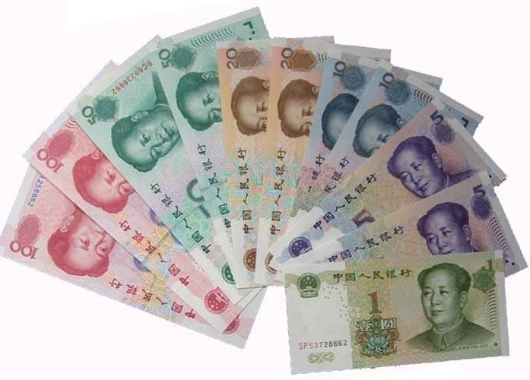
贪心策略
但是考虑一个简单的问题：
你只能拿5张，怎么才能拿最多的面额？
显然每次选择剩下钞票中面值最大的一张，最后你的选择一定是最优的。
这个例子中，每一步的最优解导向了全局最优解

Slide 6
贪心策略
如何获得好成绩？
如果要拿到好成绩，就要尽可能多读书、多思考、多练习。 一般来说，学习越努力，成绩就越好。
每天上课0小时
刷题0小时
收益：0
每天上课2小时
刷题3小时
收益：5
每天上课12小时
刷题12小时
收益：？？
但因为花了太多时间在学习上而极度压缩休息的时间，反而会效率低下， 得不偿失，目光过于短浅。 不过，在很多场合，确实是越多越好的。

Slide 7
贪心策略
在算法的世界里，有一种独特的解决问题的思想，它恰恰就是目光短浅的。
它在每一步决策时，都只选择当前看起来最优的方案，不考虑这个选择对未来的影响。出人意料的是，对于某些特定问题，这种策略恰好能够得到全局最优解。
我们来学习这种算法策略就叫做——贪心算法 (Greedy Algorithm)。
定义：贪心算法是指，在对问题求解时，总是做出在当前看来是最好的选择。也就是说，不从整体最优上加以考虑，算法所做出的仅是在某种意义上的局部最优解。
贪心算法期望通过每个阶段的局部最优，能够最终达到问题的全局最优解。它的核心思想可以概括为“每一步都选择最优”。

Slide 8
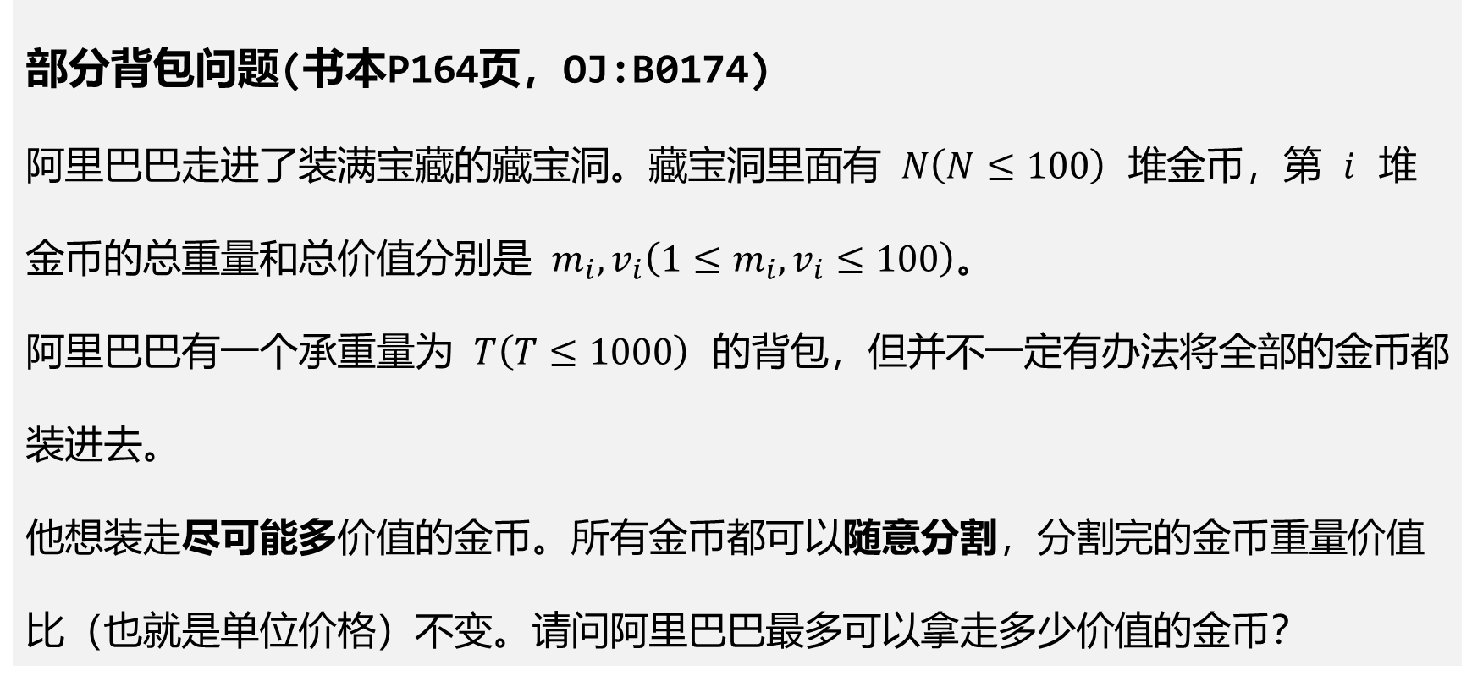
贪心策略
部分背包问题(书本P164页，OJ:B0174)
阿里巴巴走进了装满宝藏的藏宝洞。藏宝洞里面有 $N\left(N≤100\right)$ 堆金币，第 $i$ 堆金币的总重量和总价值分别是 $m_{i},v_{i}\left(1≤m_{i},v_{i}≤100\right)$。
阿里巴巴有一个承重量为 $T\left(T≤1000\right)$ 的背包，但并不一定有办法将全部的金币都装进去。
他想装走尽可能多价值的金币。所有金币都可以随意分割，分割完的金币重量价值比（也就是单位价格）不变。请问阿里巴巴最多可以拿走多少价值的金币？

Slide 9

贪心策略
金块A
价值:100000
重量:1000
金块B
价值:1
重量:1
金块C
价值:100
重量:2
金块D
价值:10
重量:1
背包容量有限，我们的目标是让总价值最大化。那么，我们的策略应该如何选择？
策略A：每次都拿价值最高的金币？
  反例：一个价值1000但重量1000的金币，和一个价值100但重量1的金币。如果背包容量只有1，我们应该拿后者。策略A错误。

Slide 10
贪心策略
金块A
价值:100000
重量:1000
金块B
价值:1
重量:1
金块C
价值:100
重量:2
金块D
价值:10
重量:1
背包容量有限，我们的目标是让总价值最大化。那么，我们的策略应该如何选择？
策略B：每次都拿重量最轻的金币？
  反例：一个重量1价值1的金币，和一个重量2价值100的金币。显然应该拿后者。策略B错误。

Slide 11
贪心策略
正确策略：每次都拿性价比最高的金币。
  性价比：即单位重量的价值 (价值 / 重量)。
  因为金币可以分割，所以你的背包里肯定会想要优先装上单位价值最高的金币，并且有多少装多少。为了方便理解，我们可以把所有金币都看作是不同品质的金沙。有的金沙含金量高（单位价值高），有的含金量低（单位价值低）。
  要让背包里的总价值最高，我们理应优先用背包的容量去装那些含金量最高的金沙。当最高品质的金沙装完后，如果背包还有空间，再用次高品质的金沙去填充，以此类推。
金块A
价值:100000
重量:1000
含金量很高，能装多少装多少

Slide 12
贪心策略
算法步骤：
计算每堆金币的单位价值。
将所有金币按照单位价值从高到低进行排序。
遍历排序后的金币，依次将其装入背包：
  若当前金币可以被完整装入，则全部装入，更新背包剩余容量和总价值。
  若当前金币无法被完整装入，则将其分割，只装入能填满背包剩余容量的部分，然后停止。

Slide 13
贪心策略
正确性证明（反证法）
直觉上，这个策略是对的，但我们需要证明它，一般是通过反证法去证明。
假设存在一个最优解：它没有优先选择当前可选的、单位价值最高的金币 A，而是选择了一部分单位价值较低的金币 B。
在这个最优解中，我们从背包里拿出重量为 w 的金币 B，此时背包空出了 w 的容量。然后我们再装入等重量 w 的金币 A。
分析： 背包的总重量没有变，仍然符合承重要求。由于 A 的单位价值 > B 的单位价值，所以替换后，新方案的总价值严格大于原最优解的总价值。
矛盾：这与我们假设的解是最优解相矛盾。因此，假设不成立。任何最优解都必须遵循优先选择单位价值最高金币的策略。我们的贪心策略是正确的。

Slide 14
贪心策略
程序代码
// 定义金币结构体
struct Coin {
int m, v; // 重量和价值
};
// 自定义排序比较函数：比较 x 和 y 的性价比
bool cmp(const Coin& x, const Coin& y) {
// 交叉相乘法：避免使用浮点数，可以规避精度问题，且效率更高。
// x.v / x.m > y.v / y.m <=> x.v * y.m > y.v * x.m
return x.v * y.m > y.v * x.m;
}

Slide 15
贪心策略
// 使用自定义的 cmp 函数进行排序，排序规则：金块的性价比
sort(coins.begin(), coins.end(), cmp);
double total_value = 0.0;
// 遍历排序后的金币
for (int i = 0; i < n; ++i) {
if (t == 0) break; // 背包已满，提前结束
if (t >= coins[i].m) {
// 如果能完整装下当前这堆金币
t -= coins[i].m;
total_value += coins[i].v;
} else {
// 如果只能装下部分金币：价值增加 = 背包剩余容量 * 当前金币的单位价值
total_value += t * ((double)coins[i].v / coins[i].m);
t = 0; // 背包已满
}
}

Slide 16
贪心策略
贪心算法并非万能的。它最大的特点是思路简单、实现容易，但其应用场景有限。一个贪心策略能否得到全局最优解，需要严格的证明。
在没有证明其正确性之前，不要轻易使用贪心算法。直觉是不可靠的。
关键点： 贪心策略的选择，必须具备无后效性和最优子结构。
无后效性：一旦某个阶段的状态确定了，那么后续的决策就只与这个当前状态有关，而与过去是如何何种方式达到这个状态的路径无关。
也就是说某个状态以前的过程不会影响以后的状态，后续的决策只会与当前状态有关。
Notes:
以前的选择不会影响以后，后续的决策只需要在我当前做出的决定的基础上进行抉择就可以了

Slide 17
贪心策略
我们用之前的拿纸币例子来解释无后效性
初始状态：
你的任务： 拿3张纸币，让总金额最大。
你面前的钱： {100, 50, 50, 20, 20, 20}
你还能拿几次： 3
第一步：
应用贪心策略，选择了面额最大的 100 元。
当前状态变成了：
  你面前的钱： {50, 50, 20, 20, 20} （100元被拿走了）
  你还能拿几次： 2

Slide 18
贪心策略
第二步：
你看着当前面前的钱，再次应用贪心策略，选择了面额最大的 50 元。
当前状态又更新了：
  你面前的钱： {50, 20, 20, 20} （50元被拿走了）
  你还能拿几次： 1
无后效性体现在哪里？
现在，你要做第三次选择了。请问，你需要考虑什么？
你只需要根据第二个当前状态来做决策，也就是：
你面前还有哪些钱可以选？—— {50, 20, 20, 20}
你还能拿几次？—— 1次

Slide 19
贪心策略
所以你很自然地会拿走剩下的那张50元。
而你完全不需要考虑：我第一次拿的是100元，这个决定会不会让我第三步的选择变差？
我第一步和第二步加起来已经150元了，这个历史记录会不会影响我第三步的选择？
完全不会！你之前是怎么拿到这150元的（是拿了100+50，还是别的组合），对于你现在从{50, 20, 20, 20}里选1张 这个子问题来说，没有任何影响。
这就是无后效性！之前步骤的决策，不会影响后续步骤的决策，后续的决策只需要考虑在当前状态下如何进行选择。

Slide 20
贪心策略
什么叫有后效性？
反过来想一下，什么情况叫有后效性呢？
假如规则改一下： 如果你连续两次拿的钱面额是相同的，你就能额外获得30元奖励。
在这种规则下，你做第二次选择时，就必须回头看你第一次拿了什么。
如果你第一次拿了100，你第二次就不会想去拿50，因为拿了也没有奖励。你可能会想我要不要放弃拿50，去拿20，好让第三次再拿20凑个对子？
你做的每一个决定，都牵一发而动全身，过去的选择会一直持续影响你未来的判断。

Slide 21
贪心策略
无后效性总结：
未来的决策只依赖于当前的状态，而与如何达到这个状态的过往路径无关。
有三个关键点：
未来的决策：我们下一步要怎么做。
当前的状态：我们现在拥有什么资源（比如还剩下哪些钱没有选择）。
过往的路径：我们是通过哪些具体操作（比如先拿了A再拿了B）才变成现在这个状态的。
那么无后效性就是说，我们只需要关注第2点（当前状态），完全不需要回头去看第3点（过往路径），就可以做出关于第1点（未来决策）的正确判断。

Slide 22
贪心策略
除了满足无后效性外，贪心算法还需要满足最优子结构：
最优子结构 指的是：一个大问题的最优解，一定包含着它小问题的最优解。
意思就是如果你把大问题的最优解拆开来看，它的每一个组成部分，也必须是对应小问题的最优解。
就像你要用最少的积木拼一座最高的大楼。比方说你最终拼好了这座大楼，它有100层高，是你能拼出来的最高了，这就是大问题的最优解。二现在，我把你这座100层的大楼从中间拆开，分成两部分：
下半部分： 从地面到第50层的结构。上半部分： 从第51层到第100层的结构。
最优子结构就是：
你拆出来的那个下半部分，必须是 只用那么多积木，拼一个50层高建筑 这个小问题的最优解。
那个上半部分，也必须是 在50层的基础上，用剩下的积木继续往上盖 这个小问题的最优解。
Notes:
假如你那个 下半部分 不是最优的。这意味着，存在另一种更好的方法来搭建一个50层的结构，它可能更省积木，能让你的上半部分盖得更高。
那么，你完全可以把你原来那个“不够好”的下半部分换成这个“更好”的下半部分，然后再把上半部分接上去。这样一来，你最终得到的新大楼，就会比你原来那个100层的还要高！
这就产生了矛盾！你原先的答案就不是“最优解”了。
所以，为了保证你最终的整体是“最优”的，它的每一个局部（子问题）也必须是“最优”的。**全局最优，蕴含着局部最优。**

Slide 23
贪心策略
回到拿纸币的例子, {100, 50, 50, 20, 20} 中拿三张，让面额最大：
大问题的最优解： {100, 50, 50}
我们把它拆开：
第一步的选择： {100}
剩下的选择： {50, 50}
现在我们来看这个剩下部分的选择 {50, 50}。它是不是对应它的小问题的最优解？
小问题是： 从剩下的钱 {50, 50, 20, 20, 20} 中，拿 2 张，凑出最大金额。
这个小问题的最优解，显然就是 {50, 50}。
大问题的最优解 {100, 50, 50}，就包含了 小问题的最优解 {50, 50}。
更准确的理解是：大问题的最优解，是由小问题的最优解组合（构建）而成的。
Notes:
如果不满足最优子结构，当时在小问题中，你拿的不是{50, 50}，而是{50, 20}，那么你最终的组合就会变成总金额170元，这显然不是大问题的最优解了。

Slide 24
贪心策略
最优子结构 指的是：一个大问题的最优解，一定包含着它小问题的最优解。
现在，我们回看部分背包问题：
大问题是： 给你一个容量为 W 的背包和一堆物品，求能装下的最大价值。
你的贪心选择： 你选择了当前性价比最高的物品 i，并把它装进了背包。
装完之后，问题就变成了一个子问题：
小问题是： 给你一个容量为 W - weight(i) 的新背包和剩下的一堆物品，求能装下的最大价值。
最优子结构在这里就体现为： 原问题的最优解 = (物品 i 的价值) + (子问题的最优解)

Slide 25
贪心策略
基本思路
把求解的问题分成若干个子问题
它通过在每一步选择当前看起来最优的选择（即贪心选择），希望最终能得到全局最优解。
对每个子问题求解，得到子问题
的局部最优解
贪心算法通常用于解决问题的子问题，确保每个子问题的解决方案都是局部最优的，进而期望整个问题的解决方案也是全局最优的。
把子问题的最优解合成原问题的
全局最优解

Slide 26
贪心策略
基本思路
1. 把求解的问题分成若干个子问题:
对于刚刚的例题，分解子问题过程：
把求解的问题分成若干个子问题
子问题1：当背包全空时，选择哪堆金币最划算？
子问题2：做出选择后，背包还剩一些容量，此时在剩下可选的金币中，选择哪堆最划算？
子问题3, 4, ...： 重复上述过程，直到背包装满
对每个子问题求解，得到子问题
的局部最优解
把子问题的最优解合成原问题的
全局最优解
Notes:
来看对于局部背包问题是如何按照这个贪心策略基本思路去解题的

Slide 27
贪心策略
基本思路
2. 得到子问题的局部最优解:
子问题：在当前背包还有剩余容量，且面前还有若干堆金币可选时，我应该做什么选择？
把求解的问题分成若干个子问题
对每个子问题求解，得到子问题
的局部最优解
这个子问题的解，也就是局部最优解，就是：在所有当前可选的金币中，选择性价比最高的那一堆。
把子问题的最优解合成原问题的
全局最优解

Slide 28
贪心策略
基本思路
3. 子问题的最优解合成原问题的全局最优解:
把求解的问题分成若干个子问题
在本题中，合成全局最优解就是一个累加的过程。
我们每完成一个子问题（即做出一次性价比最高的选择），都会往背包里增加一些金币，同时去累加我们获取的总价值。
将每一步局部最优选择所获得的价值不断累加，最终得到的总和，就是原问题的全局最优解。
对每个子问题求解，得到子问题
的局部最优解
把子问题的最优解合成原问题的
全局最优解

Slide 29
贪心策略
现在我们对问题稍作修改，看看会发生什么。
问题变种：如果藏宝洞里面不是一堆堆金币，而是一个个单价不一且无法分割的金块，还能使用类似的策略吗？这就是经典的0/1背包问题（每个物品要么拿，要么不拿）。
金块A
价值:60
重量:10
金块B
价值:100
重量:20
金块C
价值:120
重量:30

Slide 30
贪心策略
金块A
价值:60
重量:10
金块B
价值:100
重量:20
金块C
价值:120
重量:30
如果使用贪心策略（优先选单位价值最高的，背包容量为50）：
选择单位价值最高的金块A (10, 60)。背包剩余容量 50 - 10 = 40。总价值 60。
接下来选择单位价值第二高的金块B (20, 100)。背包剩余容量 40 - 20 = 20。总价值 60 + 100 = 160。
金块C (重量30) 已无法放入。
贪心解的总价值为 160。

Slide 31
贪心策略
金块A
价值:60
重量:10
金块B
价值:100
重量:20
金块C
价值:120
重量:30
是否存在更优的解？
如果我们放弃单位价值最高的金块A，转而选择金块B和金块C。
总重量 = 20 + 30 = 50。
总价值 = 100 + 120 = 220。
最优解的总价值为 220。

Slide 32
贪心策略
为什么贪心策略在0/1背包问题上失败了？
因为它违背了“无后效性”原则。在0/1背包问题中，我们做出的当前选择，会直接影响到未来可选择的集合。选择了金块A，就占据了10的容量，这个决策导致我们后面无法同时选择金块B和C。当前看似最优的选择（选A），却让我们失去了达成全局最优解（选B+C）的可能性。
正确解法：对于0/1背包问题，我们需要使用动态规划 (Dynamic Programming) 或搜索算法来解决，这将在后续章节中详细介绍。
关键点： 贪心策略的选择，必须具备无后效性。
无后效性：即某个状态以前的过程不会影响以后的状态，只与当前状态有关。
我们做出的一个贪心选择，会将原问题简化为一个规模更小的、同性质的子问题，而我们此前的选择并不会影响这个子问题的最优解。

Slide 33
贪心策略
为什么部分背包问题是无后效性的？
初始背包容量： T (总容量)，初始可供选择的金块：Items= {所有金块}
第一次决策：根据我们的贪心策略（性价比最高），我们选择了金币A。假设金币A的重量 m_A <= T，我们将其全部装入背包中。
进入新状态：背包容量：T 变成 T - m_A, 可供选择的金块：Items_rem 变成 {除A以外的所有金币}
思考： 当我们进入这个新状态时，需要解决的子问题是：如何用一个容量为 T - m_A 的背包，从 {除A以外的所有金币} 这个集合中获取最大价值？
  这不就是一个规模更小的、和原问题性质完全相同的部分背包问题吗？
  解决这个子问题的最优策略，依然是从剩下的金币中选择性价比最高的那个。
  我们第一次决策选择了金币A，这个历史事实，对我们如何解决这个子问题没有任何负面影响。我们不需要回头想：哎呀，当初要是不选A，选B会不会更好？ 因为我们的证明已经告诉我们，必须选A才是通往的最优解。

Slide 34
贪心策略
我们第一次决策选择了金币A，这个历史事实，对我们如何解决这个子问题没有任何负面影响。
我们不需要回头想：哎呀，当初要是不选A，选B会不会更好？ 因为我们的证明已经告诉我们，必须选A才是通往的最优解。
这就是“无后效性”的体现： 我们之前的选择（选择了金币A），仅仅是缩小了问题的规模（容量变小，可选物品变少），而没有改变解决剩余问题的最优策略。
剩余问题的解，依然是独立的、可以用同样的贪心法则来解决的。过去的选择在历史上是清白的。

Slide 35
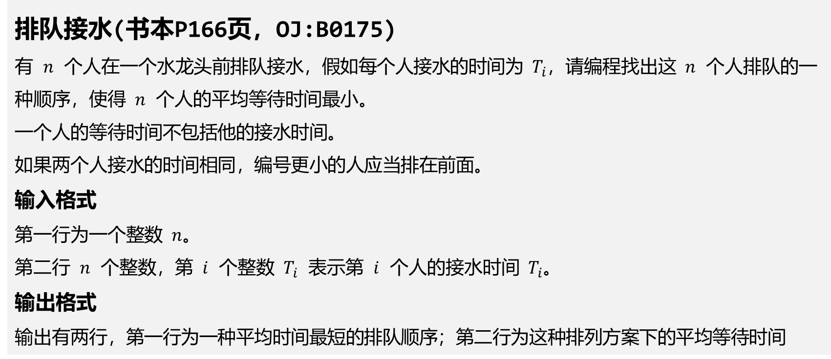
排队接水
排队接水(书本P166页，OJ:B0175)
有 $n$ 个人在一个水龙头前排队接水，假如每个人接水的时间为 $T_{i}$，请编程找出这 $n$ 个人排队的一种顺序，使得 $n$ 个人的平均等待时间最小。
一个人的等待时间不包括他的接水时间。
如果两个人接水的时间相同，编号更小的人应当排在前面。
输入格式
第一行为一个整数 $n$。
第二行 $n$ 个整数，第 $i$ 个整数 $T_{i}$ 表示第 $i$ 个人的接水时间 $T_{i}$。
输出格式
输出有两行，第一行为一种平均时间最短的排队顺序；第二行为这种排列方案下的平均等待时间

Slide 36
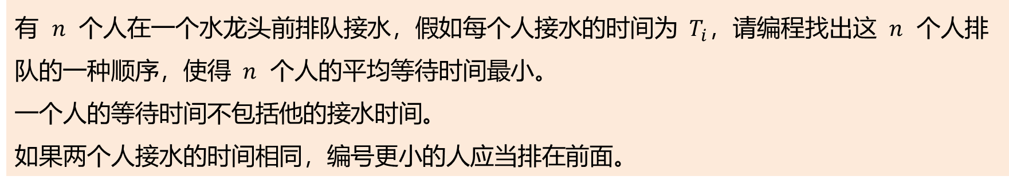
排队接水
有 $n$ 个人在一个水龙头前排队接水，假如每个人接水的时间为 $T_{i}$，请编程找出这 $n$ 个人排队的一种顺序，使得 $n$ 个人的平均等待时间最小。
一个人的等待时间不包括他的接水时间。
如果两个人接水的时间相同，编号更小的人应当排在前面。
问题分析
首先，我们要解决的核心目标是平均等待时间最小
对于 n 个人，平均等待时间的计算公式： 平均等待时间 = (所有人的等待时间之和) / n
因为 n 是一个固定的常数，所以要让平均等待时间最小，就等价于让“所有人的等待时间之和”最小。我们的问题就从求平均值，转化为了求最小值，这样思考起来更简单。

Slide 37
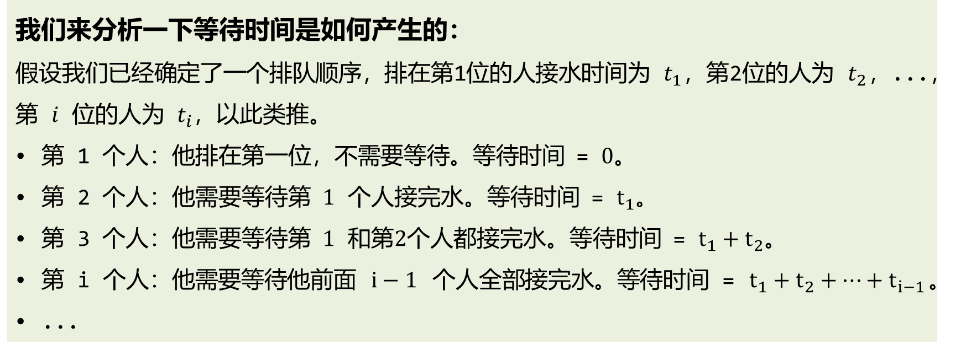
排队接水
我们来分析一下等待时间是如何产生的：
假设我们已经确定了一个排队顺序，排在第1位的人接水时间为 $t_{1}$，第2位的人为 $t_{2}$，...，第 $i$ 位的人为 $t_{i}$，以此类推。
第 1 个人：他排在第一位，不需要等待。等待时间 = $0$。
第 2 个人：他需要等待第 $1$ 个人接完水。等待时间 = $t_{1}$。
第 3 个人：他需要等待第 $1$ 和第$2$个人都接完水。等待时间 = $t_{1}+t_{2}$。
第 i 个人：他需要等待他前面 $i−1$ 个人全部接完水。等待时间 = $t_{1}+t_{2}+…+t_{i−1}$。
...
那么，对于 n 个人的总等待时间 Total 是多少呢？

Slide 38
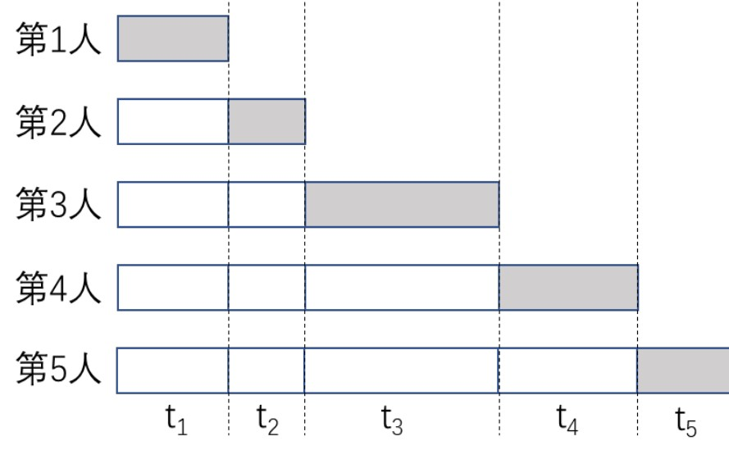
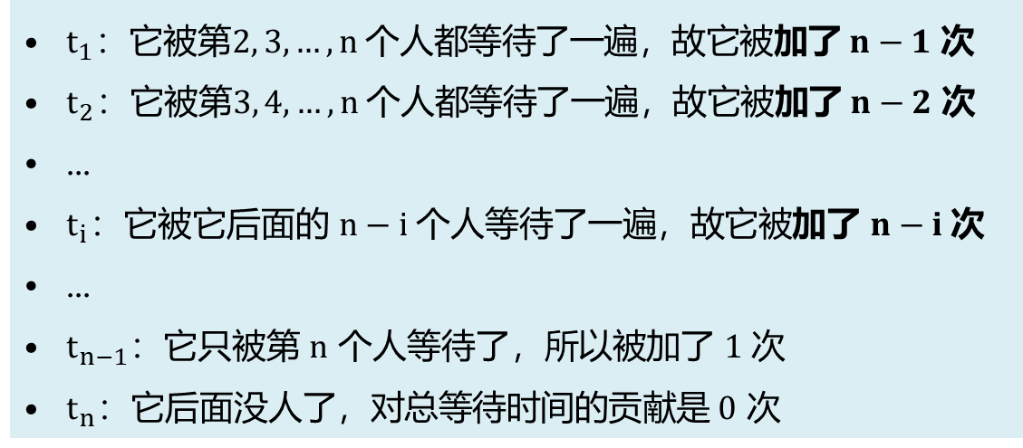
排队接水
每个人的等待时间累加在一起即是总等待时间 Total
$$Total=0+t_{1}+\left(t_{1}+t_{2}\right)+\left(t_{1}+t_{2}+t_{3}\right)+…+\left(t_{1}+t_{2}+…+t_{n−1}\right)$$
$t_{1}$：它被第$2, 3, …, n$个人都等待了一遍，故它被加了 $n−1$ 次
$t_{2}$：它被第$3, 4, …, n$个人都等待了一遍，故它被加了 $n−2$ 次
...
$t_{i}$：它被它后面的 $n−i$ 个人等待了一遍，故它被加了 $n−i$ 次
...
$t_{n−1}$：它只被第 $n$ 个人等待了，所以被加了 $1$ 次
$t_{n}$：它后面没人了，对总等待时间的贡献是 $0$ 次
白色部分为第 i 个人的等待时间
灰色部分为第 i 个人的接水时间

Slide 39
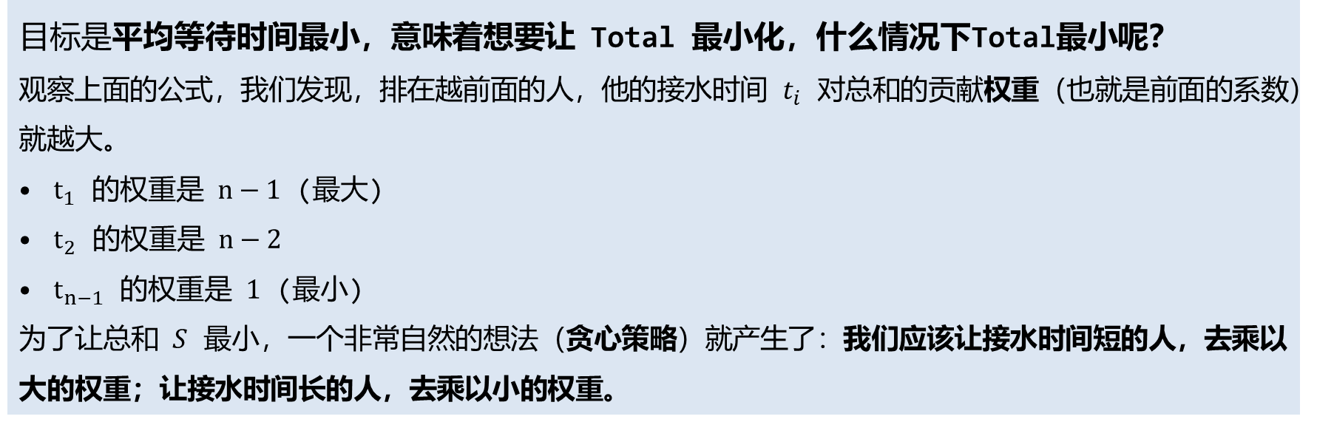
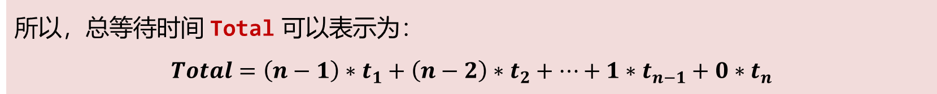
排队接水
所以，总等待时间 $\text{Total}$ 可以表示为：
$$Total=\left(n−1\right)∗t_{1}+\left(n−2\right)∗t_{2}+…+1∗t_{n−1}+0∗t_{n}$$
目标是平均等待时间最小，意味着想要让 Total 最小化，什么情况下Total最小呢？
观察上面的公式，我们发现，排在越前面的人，他的接水时间 $t_{i}$ 对总和的贡献权重（也就是前面的系数）就越大。
$t_{1}$ 的权重是 $n−1$ (最大)
$t_{2}$ 的权重是 $n−2$
$t_{n−1}$ 的权重是 $1$ (最小)
为了让总和 $S$ 最小，一个非常自然的想法（贪心策略）就产生了：我们应该让接水时间短的人，去乘以大的权重；让接水时间长的人，去乘以小的权重。

Slide 40
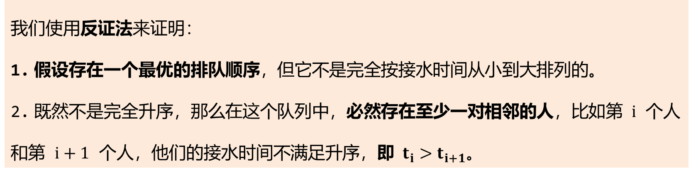
排队接水
$$Total=\left(n−1\right)∗t_{1}+\left(n−2\right)∗t_{2}+…+1∗t_{n−1}+0∗t_{n}$$
换句话说，应该让接水时间最短的人排在最前面，接水时间次短的排在第二，以此类推。 也就是，将所有人按照接水时间从小到大排序。
这个直觉对吗？我们必须证明它(虽然显然成立，从数学严谨的角度来说还是需要证明)
我们使用反证法来证明：
假设存在一个最优的排队顺序，但它不是完全按接水时间从小到大排列的。
既然不是完全升序，那么在这个队列中，必然存在至少一对相邻的人，比如第 $i$ 个人和第 $i+1$ 个人，他们的接水时间不满足升序，即 $t_{i}>t_{i+1}$。

Slide 41
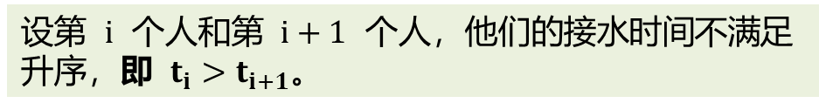
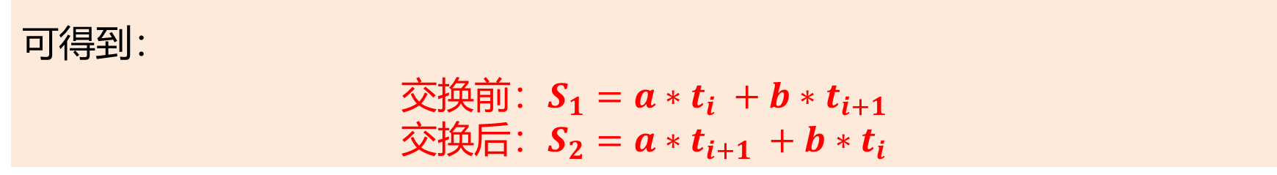
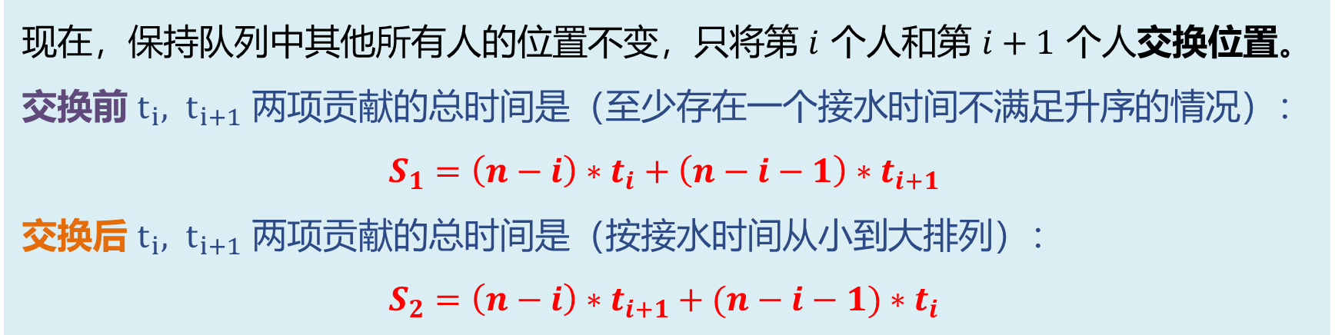
设第 $i$ 个人和第 $i+1$ 个人，他们的接水时间不满足升序，即 $t_{i}>t_{i+1}$。
排队接水
现在，保持队列中其他所有人的位置不变，只将第 $i$ 个人和第 $i+1$ 个人交换位置。
交换前 $t_{i}, t_{i+1}$ 两项贡献的总时间是（至少存在一个接水时间不满足升序的情况）：
$$S_{1}=\left(n−i\right)∗t_{i}+\left(n−i−1\right)∗t_{i+1}$$
交换后 $t_{i}, t_{i+1}$ 两项贡献的总时间是（按接水时间从小到大排列）：
$$S_{2}=\left(n−i\right)∗t_{i+1}+(n−i−1)∗t_{i}$$
令 n-i 为 a, n-i-1 为 b, 且可知 a > b
可得到：
$${交换前：S}_{1}=a∗t_{i} +b∗t_{i+1}$$
$${交换后：S}_{2}=a∗t_{i+1} +b∗t_{i}$$

Slide 42
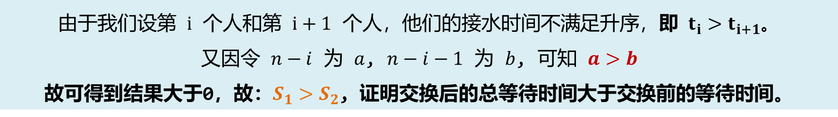
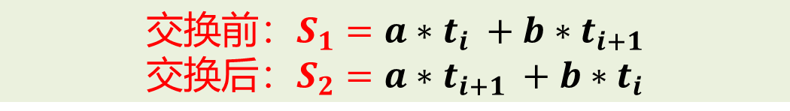
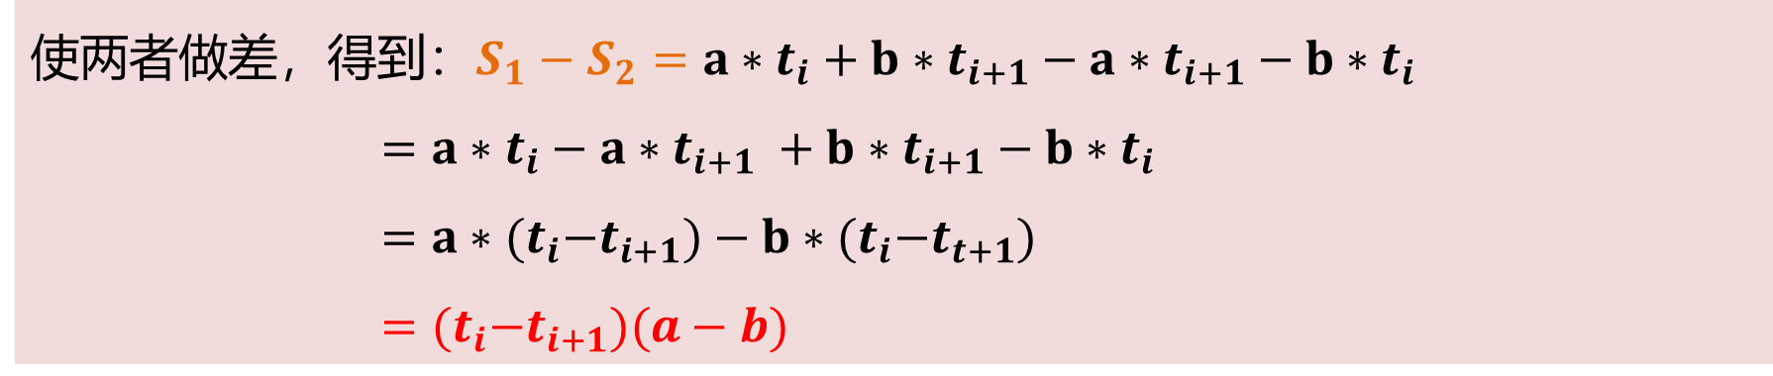
排队接水
$${交换前：S}_{1}=a∗t_{i} +b∗t_{i+1}$$
$${交换后：S}_{2}=a∗t_{i+1} +b∗t_{i}$$
使两者做差，得到：$S_{1}−S_{2}=a∗t_{i}+b∗t_{i+1}−a∗t_{i+1}−b∗t_{i}$
$=a∗t_{i}−a∗t_{i+1} +b∗t_{i+1}−b∗t_{i}$
$=a∗{(t}_{i}−t_{i+1})−b∗{(t}_{i}−t_{t+1})$
$={(t}_{i}−t_{i+1})(a−b)$
由于我们设第 $i$ 个人和第 $i+1$ 个人，他们的接水时间不满足升序，即 $t_{i}>t_{i+1}$。
又因令 $n−i$ 为 $a$, $n−i−1$ 为 $b$, 可知 $a>b$
故可得到结果大于0，故：$S_{1}>S_{2}$, 证明交换后的总等待时间大于交换前的等待时间。

Slide 43
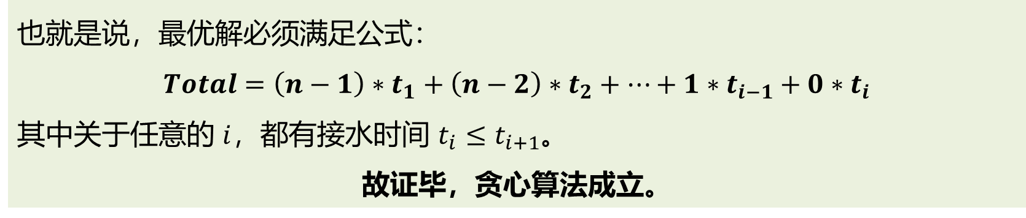
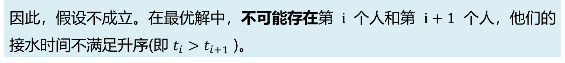
排队接水
这与我们最初的假设“存在一个最优的排队顺序，但它不是完全按接水时间从小到大排列的”相矛盾。
因此，假设不成立。在最优解中，不可能存在第 $i$ 个人和第 $i+1$ 个人，他们的接水时间不满足升序(即 $t_{i}>t_{i+1}$ )。
也就是说，最优解必须满足公式：
$$Total=\left(n−1\right)∗t_{1}+\left(n−2\right)∗t_{2}+…+1∗t_{i−1}+0∗t_{i}$$
其中关于任意的 $i$，都有接水时间 $t_{i}≤t_{i+1}$。
故证毕，贪心算法成立。

Slide 44
排队接水
结论： 将所有人按接水时间从小到大排序，就是最优的贪心策略。
有了该结论，那代码写起来就非常轻松了。
// 定义结构体，存储每个人的信息
struct Person {
int id; // 原始编号
int time; // 接水时间
};
bool cmp(const Person& a, const Person& b) {
if (a.time != b.time) {
return a.time < b.time; // 主要排序依据：接水时间从小到大
} else {
return a.id < b.id; // 次要排序依据：如果时间相同，编号小的在前
}
}

Slide 45
排队接水
将所有人按接水时间从小到大排序，就是最优的接水策略。
// 按照自定义规则排序
sort(people.begin(), people.end(), cmp);
// 输出最优排队顺序
for (int i = 0; i < n; ++i) {
cout << people[i].id << " ";
}
cout << endl;

Slide 46
排队接水
计算并输出最小平均等待时间
long long total_wait_time = 0;
long long current_wait_time = 0; // 记录当前的等待时间
for (int i = 1; i < n; ++i) { // 第一个人等待时间为0，从第二个人开始算
// 第 i 个人需要等待前面 i-1 个人接完水
// 也就是在第 i-1 个人的等待时间基础上，再累加第 i – 1 这个人的接水时间
current_wait_time = current_wait_time + people[i - 1].time;
total_wait_time += current_wait_time; // 总等待时间
}
// 有了总等待时间，计算平均时间输出即可
Notes:
循环是用来计算等待时间的
而第 i 个人的等待时间就是等于 第 i-1 个人的等待时间基础上，再累加第i-1这个人的接水时间
current_wait_time += people[i - 1].time;
其中people[i - 1].time是上一个人的接水时间，

Slide 47
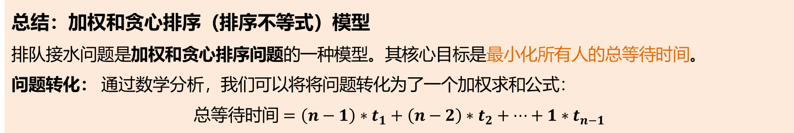
排队接水
总结：加权和贪心排序（排序不等式）模型
排队接水问题是加权和贪心排序问题的一种模型。其核心目标是最小化所有人的总等待时间。
问题转化： 通过数学分析，我们可以将将问题转化为了一个加权求和公式：
$$总等待时间=\left(n−1\right)∗t_{1}+\left(n−2\right)∗t_{2}+…+1∗t_{n−1}$$
问题的本质就是：总成本（总等待时间）正是每个元素（个人接水时间）按其排序位置的加权和。 其中，排在越靠前的位置，其接水时间对总成本的贡献权重（如 n-1, n-2）就越大。
为了使这个加权和最小，贪心策略不言而喻：将最优的元素放在贡献(权重)最大的位置。
  在这个问题中，最优的元素就是指接水时间最短的人。
  贡献最大的位置也就是最大权重系数（队首）。 故最优策略就是将所有人的接水时间从小到大排序，使得最优的元素匹配贡献最大的位置，次优的元素匹配贡献次大的位置，以此类推。
当总成本是每个元素按其排序位置的加权和时，通常策略是将最优的元素放在贡献最大的位置
Notes:
权重：针对某一指标或元素,根据其重要性赋予不同的比例系数

Slide 48
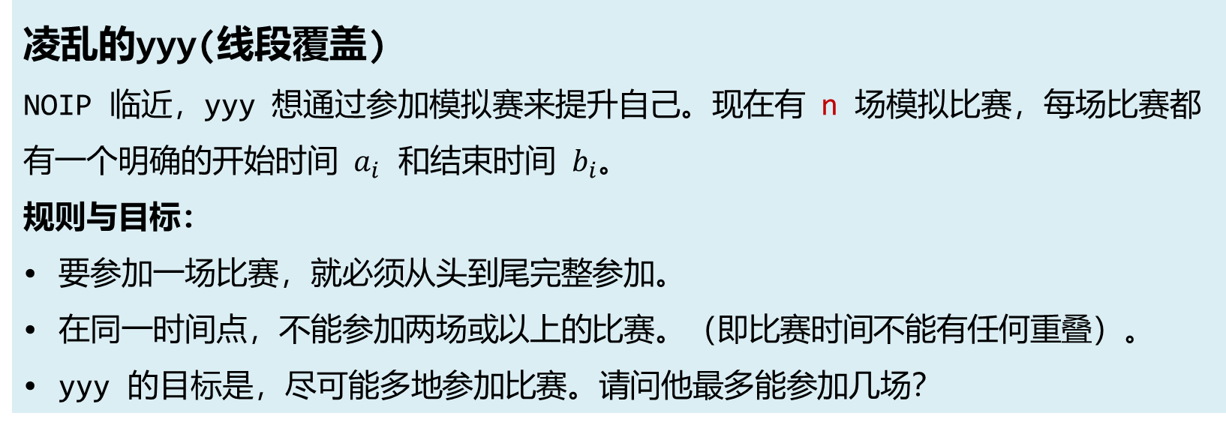
凌乱的yyy
凌乱的yyy(线段覆盖)
NOIP 临近，yyy 想通过参加模拟赛来提升自己。现在有 n 场模拟比赛，每场比赛都有一个明确的开始时间 $a_{i}$ 和结束时间 $b_{i}$。
规则与目标：
要参加一场比赛，就必须从头到尾完整参加。
在同一时间点，不能参加两场或以上的比赛。（即比赛时间不能有任何重叠）。
yyy 的目标是，尽可能多地参加比赛。请问他最多能参加几场？
这是一个典型的“选择最优组合”问题。面对一堆比赛，我们每一步都要做出选择。直觉告诉我们，这可能是一个贪心问题。但是，贪心的标准是什么呢？

Slide 49
凌乱的yyy
让我们尝试几种可能的贪心策略，并看看它们是否存在问题。
策略A：选择开始时间最早的比赛？
  直觉： 先来的先选，似乎很公平。
  反例： 假设有三个比赛：
    比赛1: [1, 10] (开始最早); 比赛2: [2, 3]; 比赛3: [4, 5]
  如果按策略A，我们首先选择比赛1。由于它持续时间很长，到时间点10才结束，导致我们无法再参加比赛2和3。最终只能参加 1 场。
  但显而易见，最优解是选择比赛2和比赛3，可以参加 2 场。
  结论：策略A错误。 开始得早不代表能给未来留下更多机会。

Slide 50
凌乱的yyy
策略B：选择持续时间最短的比赛？
直觉：占用时间少，似乎能给其他比赛留出更多空间。
反例：假设有三个比赛：
  比赛1: [1, 4]; 比赛2: [5, 8]; 比赛3: [3, 6] (持续时间最短)
如果按策略B，我们首先选择比赛3。由于它占用了[3, 6]这个时间段，我们既不能参加比赛1（与[1, 4]冲突），也不能参加比赛2（与[5, 8]冲突）。最终只能参加 1 场。
但最优解是选择比赛1和比赛2，可以参加 2 场。
结论：策略B错误。 持续时间短，但如果它卡在中间位置，可能会阻断更多的可能性。

Slide 51
凌乱的yyy
经过上面的分析，我们发现，一个好的选择，关键在于它能为未来的选择留下尽可能多的机会。
那怎样才能为未来留下最多机会？
答案是：尽早结束当前的选择。
贪心策略：
将所有比赛按照结束时间从小到大进行排序。
选择第一场比赛（也就是结束时间最早的比赛）。
然后，顺序遍历剩下的比赛，选择第一个与已选比赛不冲突（即开始时间晚于或等于上一场已选比赛的结束时间）的比赛。
重复第3步，直到遍历完所有比赛。

Slide 52
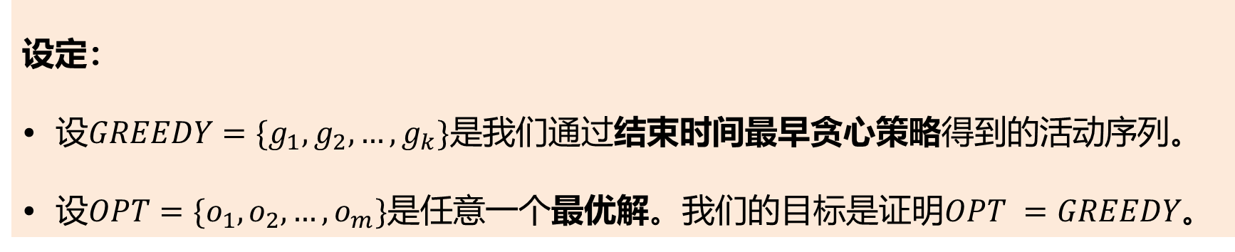
凌乱的yyy
为什么这个策略是正确的，如何对其进行证明？
我们可以用一种类似于数学归纳法的替换法思路来理解。
我们的目标是证明，任何最优解，都可以通过替换转换成我们的求的贪心解。这就证明了我们的贪心解也是最优解之一。
设定：
设$GREEDY=\{g_{1},g_{2},…,g_{k}\}$是我们通过结束时间最早贪心策略得到的活动序列。
设$OPT=\{o_{1},o_{2},…,o_{m}\}$是任意一个最优解。我们的目标是证明$OPT =GREEDY$。

Slide 53
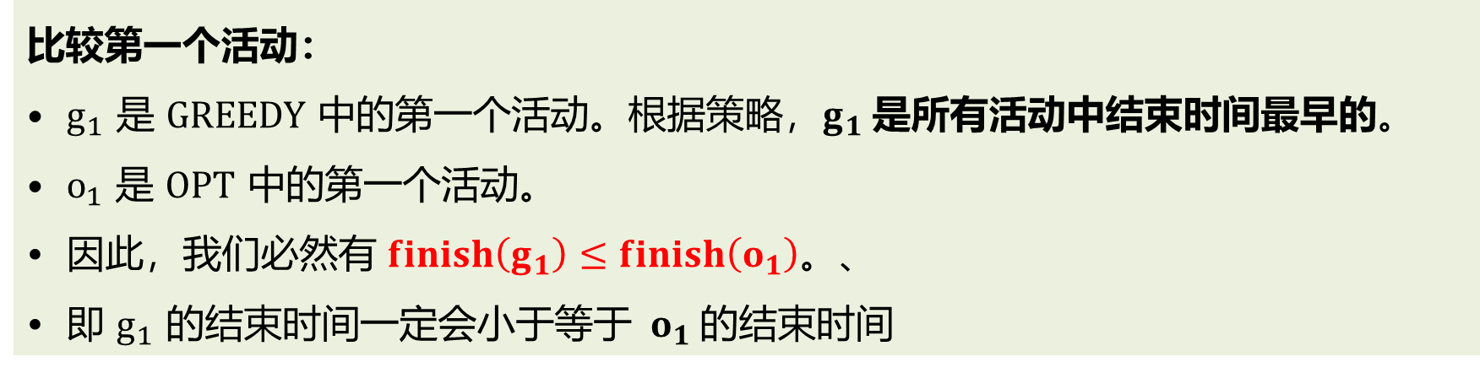
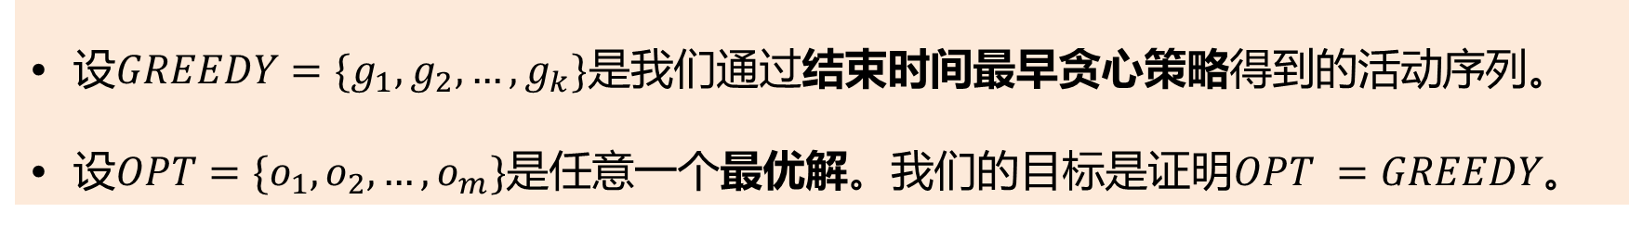
凌乱的yyy
设$GREEDY=\{g_{1},g_{2},…,g_{k}\}$是我们通过结束时间最早贪心策略得到的活动序列。
设$OPT=\{o_{1},o_{2},…,o_{m}\}$是任意一个最优解。我们的目标是证明$OPT =GREEDY$。
比较第一个活动：
$g_{1}$ 是 $GREEDY$ 中的第一个活动。根据策略，$g_{1}$ 是所有活动中结束时间最早的。
$o_{1}$ 是 $OPT$ 中的第一个活动。
因此，我们必然有 $finish\left(g_{1}\right)≤finish\left(o_{1}\right)$。、
即 $g_{1}$ 的结束时间一定会小于等于${ o}_{1}$ 的结束时间

Slide 54
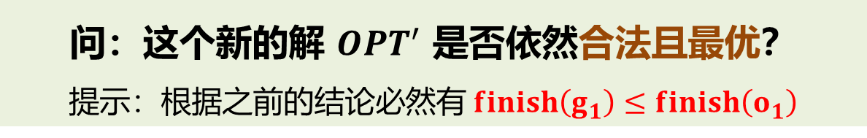
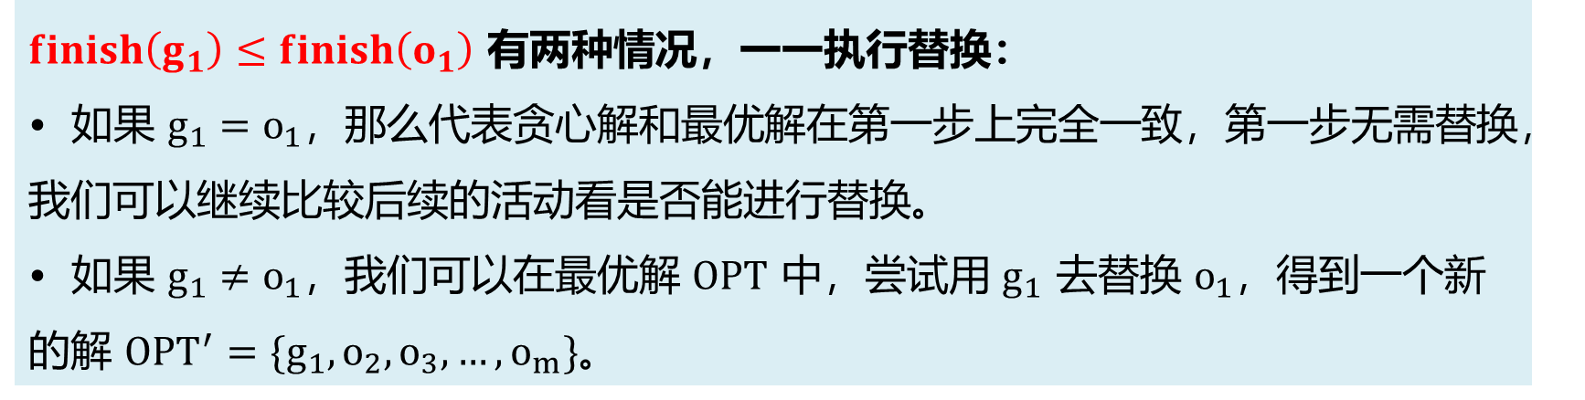
凌乱的yyy
$GREEDY=\{g_{1},g_{2},…,g_{k}\}$; $OPT=\{o_{1},o_{2},…,o_{m}\}$
$finish\left(g_{1}\right)≤finish\left(o_{1}\right)$ 有两种情况，一一执行替换：
如果 $g_{1}=o_{1}$，那么代表贪心解和最优解在第一步上完全一致，第一步无需替换，我们可以继续比较后续的活动看是否能进行替换。
如果 $g_{1}≠o_{1}$，我们可以在最优解 $OPT$ 中，尝试用 $g_{1}$ 去替换 $o_{1}$，得到一个新的解 $OPT^{′}=\{g_{1},o_{2},o_{3},…,o_{m}\}$。
问：这个新的解 $OPT^{′}$ 是否依然合法且最优？
提示：根据之前的结论必然有 $finish\left(g_{1}\right)≤finish\left(o_{1}\right)$

Slide 55
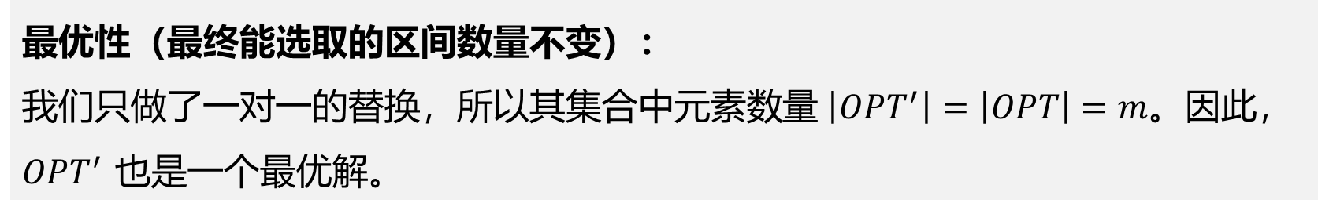
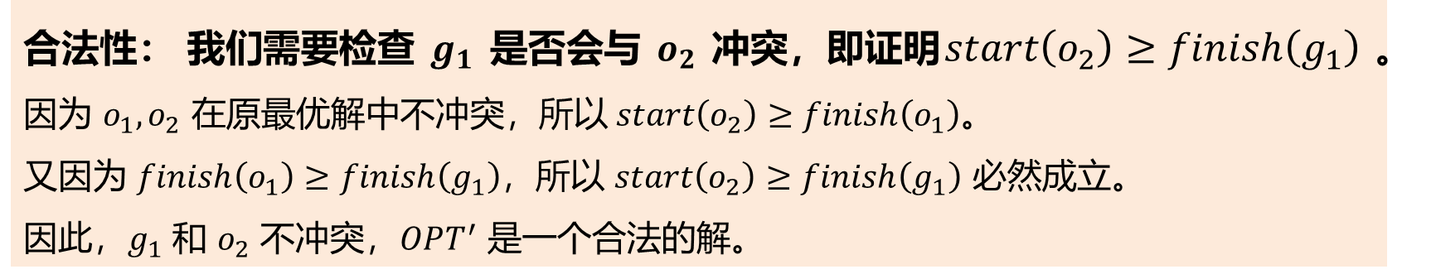
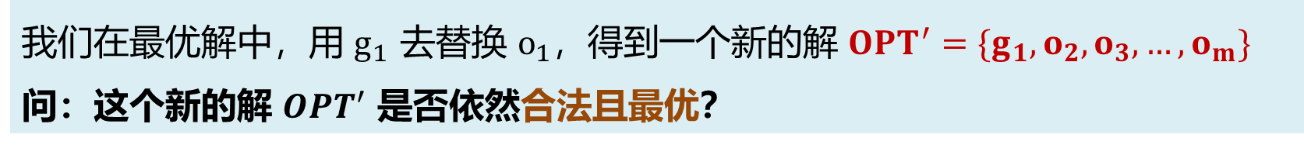
凌乱的yyy
我们在最优解中，用 $g_{1}$ 去替换 $o_{1}$，得到一个新的解 $OPT^{′}=\{g_{1},o_{2},o_{3},…,o_{m}\}$
问：这个新的解 $OPT^{′}$ 是否依然合法且最优？
合法性： 我们需要检查 $g_{1}$ 是否会与 $o_{2}$ 冲突，即证明$start\left(o_{2}\right)≥finish\left(g_{1}\right)$。
因为 $o_{1},o_{2}$ 在原最优解中不冲突，所以 $start\left(o_{2}\right)≥finish\left(o_{1}\right)$。
又因为 $finish\left(o_{1}\right)≥finish\left(g_{1}\right)$，所以 $start\left(o_{2}\right)≥finish\left(g_{1}\right)$ 必然成立。
因此，$g_{1}$ 和 $o_{2}$ 不冲突，$OPT^{′}$ 是一个合法的解。
最优性（最终能选取的区间数量不变）：
我们只做了一对一的替换，所以其集合中元素数量 $\left|OPT^{′}\right|=\left|OPT\right|=m$。因此，$OPT^{′}$ 也是一个最优解。

Slide 56
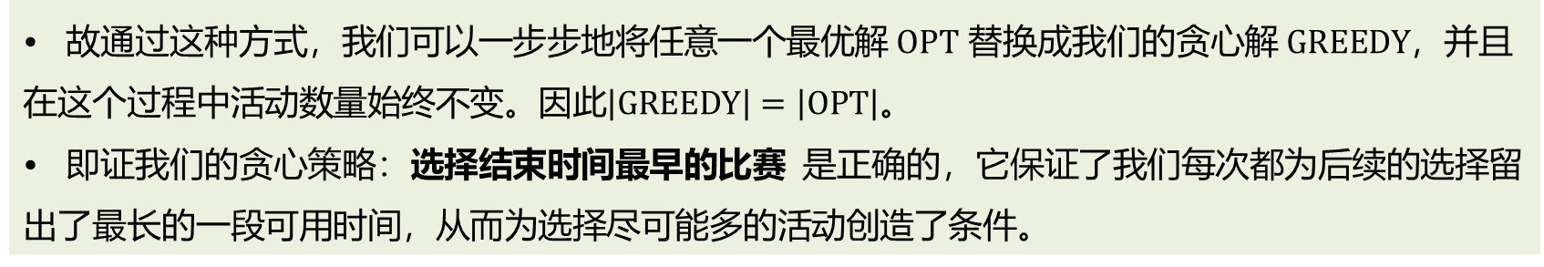
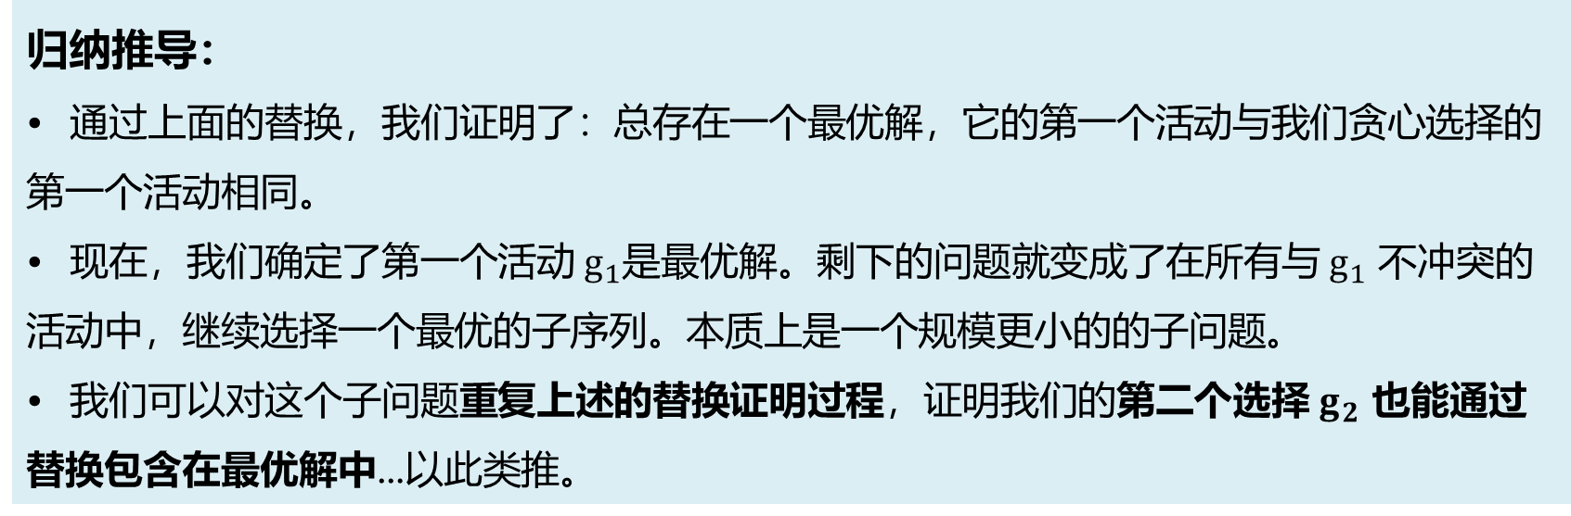
凌乱的yyy
归纳推导：
通过上面的替换，我们证明了：总存在一个最优解，它的第一个活动与我们贪心选择的第一个活动相同。
现在，我们确定了第一个活动 $g_{1}$是最优解。剩下的问题就变成了在所有与 $g_{1}$ 不冲突的活动中，继续选择一个最优的子序列。本质上是一个规模更小的的子问题。
我们可以对这个子问题重复上述的替换证明过程，证明我们的第二个选择 $g_{2}$ 也能通过替换包含在最优解中...以此类推。
故通过这种方式，我们可以一步步地将任意一个最优解 $OPT$ 替换成我们的贪心解 $GREEDY$，并且在这个过程中活动数量始终不变。因此$\left|GREEDY\right|=\left|OPT\right|$。
即证我们的贪心策略：选择结束时间最早的比赛 是正确的，它保证了我们每次都为后续的选择留出了最长的一段可用时间，从而为选择尽可能多的活动创造了条件。

Slide 57
区间覆盖问题
我们已经通过替换法证明过了贪心策略的正确性。
大家觉得可能会稍有繁琐，我们可以从一个直观的角度通过语言来进行推导其正确性：
为未来留下最大空间：
  当我们面临多个选择时，为什么选择结束时间（右端点）最早的那个？因为它最快地“释放”了时间轴。选择它，可以确保我们为后续的选择，留下一个尽可能大的、未被占用的时间段。这样，我们能容纳更多区间的可能性就越大。
最大化后续选择的可能性:
  因为我们的每一步选择，不仅要考虑当前，还要考虑如何让它对未来的影响最小。而选择右端点最小的区间，是所有当前合法选择中，对未来选择限制最小的一个。它保证了在做出当前选择后，我们剩余的可选区间集合是最大的。也就是无后效性。

Slide 58
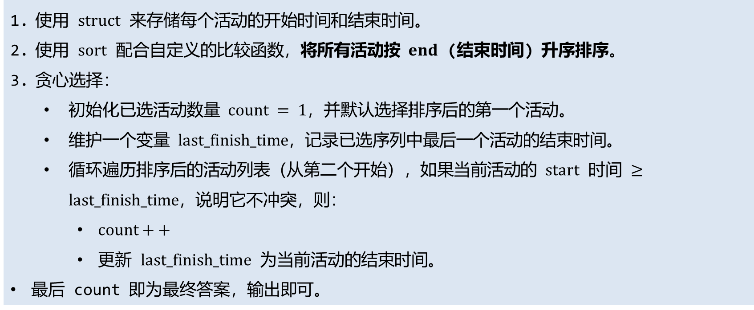
凌乱的yyy
代码实现要点
使用 $struct$ 来存储每个活动的开始时间和结束时间。
使用 $sort$ 配合自定义的比较函数，将所有活动按 $end$ (结束时间) 升序排序。
贪心选择：
  初始化已选活动数量 $count = 1$，并默认选择排序后的第一个活动。
  维护一个变量 $last_finish_time$，记录已选序列中最后一个活动的结束时间。
  循环遍历排序后的活动列表（从第二个开始），如果当前活动的 $start$ 时间 $≥$ $last_finish_time$，说明它不冲突，则：
    $count++$
    更新 $last_finish_time$ 为当前活动的结束时间。
最后 count 即为最终答案，输出即可。

Slide 59
区间覆盖问题
我们来总结一下，这个问题的核心是什么？
核心： 从一堆有“开始时间”和“结束时间”的事件中，选择最多的、互不冲突的事件。
解法： 按结束时间升序排序，然后进行贪心选择。
这个方法非常有效。现在，我们来考虑一个更抽象的数学问题。
引申：最多不相交区间问题 (区间覆盖)
问题描述： 假设有 n 个区间，分别是 [l₁, r₁], [l₂, r₂], ..., [lₙ, rₙ]。 我们需要从这 n 个区间中选择出若干个区间，要求选出的这些区间两两不相交（端点相交的情况，如 [1,3] 和 [3,5]，不算相交）。
目标：最多能选出多少个这样的区间呢？

Slide 60
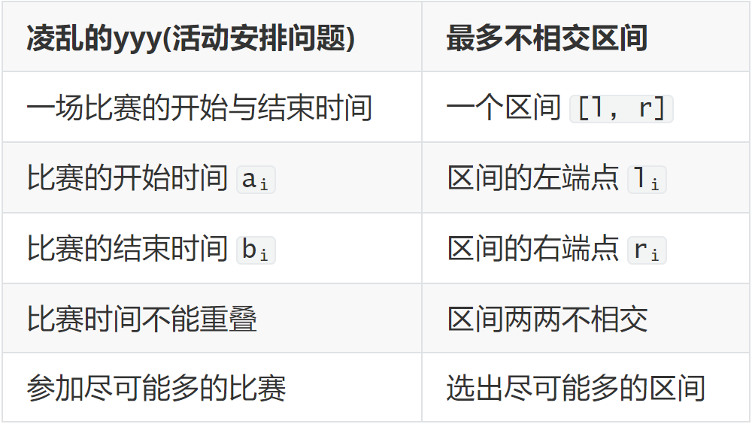
区间覆盖问题
这个问题它的目标和约束条件，有没有感觉很熟悉？
其实这道题和我们刚刚解决的“凌乱的yyy”问题，在本质上是完全一样的！
我们可以把这两个问题中的概念进行一一对应：
它们内在的逻辑结构是完全相同的。
这个问题在算法竞赛中非常常见，有很多应用，比如任务调度、教师排课等等。
因此，他们是同一个算法模型。

Slide 61
区间覆盖问题
策略与分析
既然问题是等价的，那么我们的贪心策略也必然是完全相同的。
贪心策略： 将所有 n 个区间，按照右端点 rᵢ 从小到大进行排序。 然后，依次遍历排好序的区间：
首先选择第一个区间（即右端点最小的那个）。
接着，选择下一个与已选区间不冲突的、右端点最小的区间。
重复此过程，直到检查完所有区间。

Slide 62
区间覆盖问题
以后再遇到类似的问题，无论它包装成“安排会议”、“分配教室”的样子。
只要你发现它的核心是“从一堆带起止时间的事件中选出最多的不冲突的事件”，其核心都是这种区间覆盖的问题模型，都可以使用“按结束时间排序”的贪心策略来解决它。
那我们直接来看一个新的例子。
问题描述：在 X 轴上，有一些水平方向的气球。每个气球可以由一个开始和结束坐标去表示，例如 [x_start, x_end]。
操作： 你可以从 X 轴的任意点，垂直向上发射一支箭。
规则： 一支在位置 x 发射的箭，可以射爆所有满足 x_start ≤ x ≤ x_end 的气球。
目标：求出最少需要用多少数量的箭可以射爆所有的气球。
Notes:
x_start ≤ x ≤ x_end 所以箭射在断点上也可以射爆
最少需要用多少数量的箭可以射爆所有的气球，每使用一支箭我们肯定希望能射爆在某个区间内尽可能多的气球。
也就是说，一只箭是不是就对应了在某个区间内只能选出一个不冲突的气球。

Slide 63
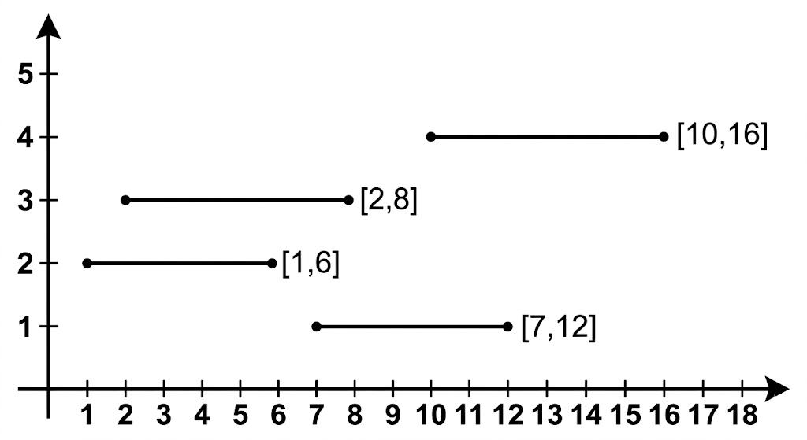
区间覆盖问题
这个问题要求我们用最少的“资源”（箭）来“覆盖”所有的“目标”（气球/区间）。这感觉起来就像一个贪心问题。那么，我们的贪心策略是什么？我们应该把第一支箭射在哪里？
Notes:
最少需要用多少数量的箭可以射爆所有的气球，每使用一支箭我们肯定希望能射爆在某个区间内尽可能多的气球。
也就是说，一只箭是不是就对应了在某个区间内只能选出一个不冲突的气球。

Slide 64
区间覆盖问题
我们把所有气球（区间）画在数轴上，思考我们的第一箭应该射在哪里？
为了让每一箭的性价比最高，我们应该让它穿过尽可能多的重叠气球。但重叠区域可能会很复杂，我们该如何选择每一箭的位置？
不管多复杂总得射出第一箭。且这一箭必须射爆至少一个气球。那应该优先考虑哪个气球呢？
  是开始最早的？是跨度最长的？还是结束最早的？

Slide 65
区间覆盖问题
需要优先考虑结束最早的气球，因为题目要求必须射爆所有的气球，一个不漏。
对于一个在 X 轴上结束得最早的气球，这个气球如果不优先处理了，箭的位置只要超过了它结束位置，就再也没有机会处理了，也无法通过射爆别的气球来顺便处理本气球，故优先考虑结束最早的气球。
例如上图中[1, 6]这个气球，它是结束的最早的气球，就必须在[1,6]这个区间以内发射一只箭。
Notes:
你开始的最早，不一定意味着你很紧急，因为你可能结束的非常晚，我在射其他的气球的时候，随便射一箭就能把你弄爆
是跨度最长的你也不紧急呀，你跨度非常长，代表你的区间内可能有非常多的气球，我在射其他的气球包含在你区间以内的气球时，也是随便射一箭就能把你弄爆

Slide 66
区间覆盖问题
那既然要优先考虑结束最早的气球，那肯定就要按结束的位置从小到大排序：
[1,6], [2,8], [7,12], [10,16]
第一箭的决策：
  必须射爆第一个气球 [1,6]。为了射爆它，箭可以在 [1, 6] 这个区间内发射。
  那么，在 [1, 6] 这个范围内的哪一点发射，是最聪明的选择呢？
  肯定在 x = 6 这个点发射，也就是它的右端点。为什么？
  因为 x = 6 这个位置，是在满足“能射爆 [1,6]”这个前提下，最靠右的位置。选择这个位置，能让我们这支箭有最大的可能性，去“顺便”射爆其他也经过这个区域的气球。如果我们的箭射在 x=1，它就无法射爆 [2,8] 了！
  而且我们已经按右端点从小到大排好序，不可能存在比当前气球更加靠前的气球了, 例如[2, 4], 如果存在的话，[1, 6]就不会排在最前了！所以 x = 6 这个位置一定是最优解。

Slide 67
区间覆盖问题
将所有气球按结束位置从小到大排好序： [1,6], [2,8], [7,12], [10,16]
更新状态： 决定在 x = 6 发射第一支箭。箭计数器 + 1。
  现在我们还需要检查这支箭还可以射爆哪些气球。于是向后遍历排序后的气球列表：
    气球 [2,8]：检查区间: 2 ≤ 6 ≤ 8，满足条件。它也被射爆了。
    气球 [7,12]：6 < 7，不满足。这支箭碰不到它。
    既然 [7,12] 都碰不到，那后面所有右端点更大的气球都不可能被这支箭射爆。
  所以，第一支箭干掉了气球 [1,6] 和 [2,8]。

Slide 68
区间覆盖问题
重复过程：
  现在，我们只剩下未被射爆的气球：[[7,12], [10,16]]。
  这是一个全新的、规模更小的子问题！我们重复刚才的策略。
  选择第一个气球 [7,12]，在它的右端点 x = 12 发射第二支箭。（计数器+1）
  检查这支箭还射爆了哪些： 气球 [10,16]：10 ≤ 12 ≤ 16，满足条件。它也被射爆了。
结论：所有气球都被射爆了，故我们总共需要 2 支箭。

Slide 69
区间覆盖问题
总结归纳：
在 活动安排 问题中，我们选择一个活动后，会跳过所有与它时间重叠的活动。
在 射气球 问题中，我们射出一支箭后，会一次性处理掉所有与这支箭重叠的气球。
所以我们需要的最少箭头数，其实不就等于这些气球（区间）所构成的最多不相交区间数吗。
因为一支箭能解决一整组相互重叠的气球。当我们遇到一个新气球，它与前一组所有气球都完全不重叠时，就说明上一支箭已经够不着了，必须用一支新的箭。
故任何两个互不相交的气球，都绝不可能被同一支箭射中。
所以，每找出一个与之前所有气球都不相交的新气球，就必然要为它多准备一支新箭。也就是等于最多能找出多少个互不相交的气球。

Slide 70
整数区间
什么时候使用对右端点排序的贪心策略？
题目大意：给你一组区间，每个区间形如 [start, end]，你要选尽可能少的点，使得：
每个区间 至少被一个你选的点覆盖到。
且点的选取不限制，只要它在某个区间范围内就算覆盖了那个区间。
对于这种 最少点覆盖所有区间 / 区间选点问题 我们每次都按区间的右端点从小到大排序。
然后处理下一轮的区间，跳过已被覆盖的，而对于没有被这个点覆盖的区间，则说明需要选取一个新的点来覆盖这个新区间。
最终，我们每次选的点都最大限度覆盖了多个区间，点的数量也是最多不相交的区间数量。
Notes:
你可以把每个区间当成一个需要照明的“走廊”，而你手里有数量有限的“探照灯”
每盏灯只能放在某个位置，一次照亮几个相邻的走廊。
为了少用灯，当然要让每盏灯尽量“照得远”对吧？
而把灯放在每段走廊的最右边（end），就能保证：
当前这段走廊照亮
接下来的走廊可能也被它顺带照到了

Slide 71
课后作业
习题 12-1 小A的糖果
习题 12-2 删数问题
习题 12-3 陶陶摘苹果升级版
习题 12-4 铺设道路
习题 12-5 混合牛奶
习题 12-6 纪念品分组
习题 12-7 跳跳!

Slide 72
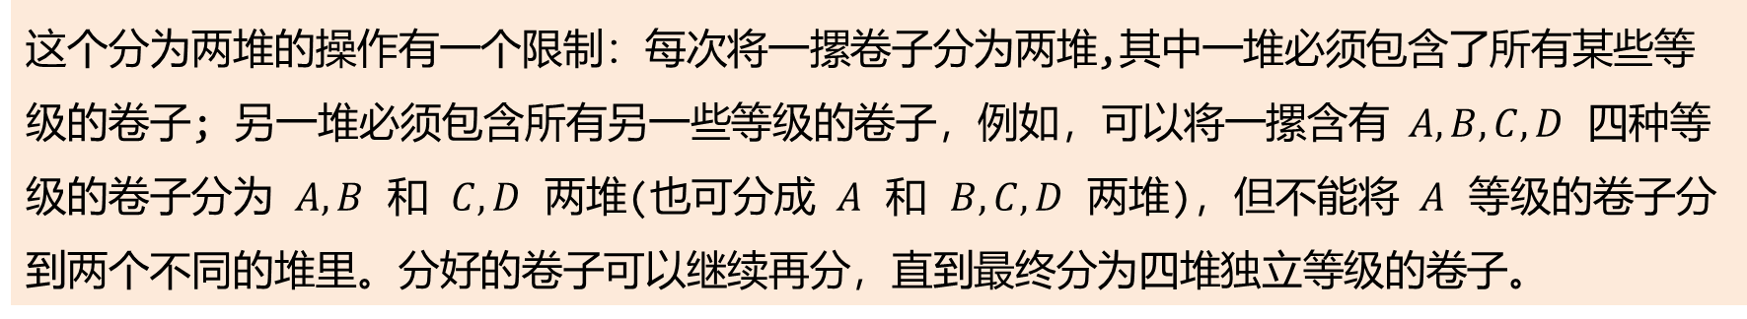
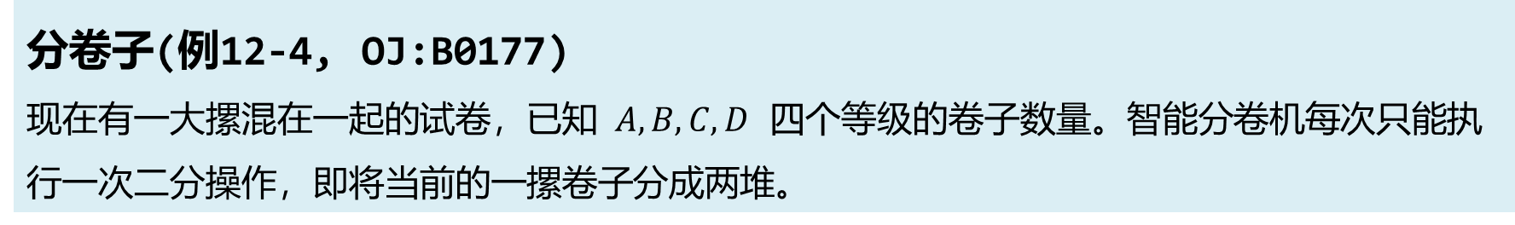
分卷子
分卷子(例12-4, OJ:B0177)
现在有一大摞混在一起的试卷，已知 $A, B, C, D$ 四个等级的卷子数量。智能分卷机每次只能执行一次二分操作，即将当前的一摞卷子分成两堆。
这个分为两堆的操作有一个限制：每次将一摞卷子分为两堆,其中一堆必须包含了所有某些等级的卷子; 另一堆必须包含所有另一些等级的卷子，例如，可以将一摞含有 $A,B,C,D$ 四种等级的卷子分为 $A,B$ 和 $C,D$ 两堆(也可分成 $A$ 和 $B,C,D$ 两堆)，但不能将 $A$ 等级的卷子分到两个不同的堆里。分好的卷子可以继续再分，直到最终分为四堆独立等级的卷子。
每次操作的成本（或称“比较次数”）等于当前被分的那一摞卷子的总数量。请你设计一个最优的分类方案，使得从最初的一大摞卷子分到最后四小堆，总的比较次数之和最小。

Slide 73
分卷子
让我们用一个具体的例子来理解成本计算。
假设 A, B, C, D 的数量分别为 10, 20, 30, 40。
方案一：挨个进行分割
将 {A,B,C,D} 分成 {A} 和 {B,C,D}。成本 = 10+20+30+40 = 100。
将 {B,C,D} 分成 {B} 和 {C,D}。成本 = 20+30+40 = 90。
将 {C,D} 分成 {C} 和 {D}。成本 = 30+40 = 70。
总成本 = 100 + 90 + 70 = 260。

Slide 74
分卷子
让我们用一个具体的例子来理解成本计算。
假设 A, B, C, D 的数量分别为 10, 20, 30, 40。
方案二：两两进行分割
将 {A,B,C,D} 分成 {A,B} 和 {C,D}。成本 = 10+20+30+40 = 100。
将 {A,B} 分成 {A} 和 {B} 。成本 = 10+20 = 30。
将 {C,D} 分成 {C} 和 {D} 。成本 = 30+40 = 70。
总成本 = 100 + 30 + 70 = 200。
Notes:
数量最多的 40 和 30 没有被尽快的拆出来，导致它们在后续的每一步里都被重复计算，成为了巨大的累赘！

Slide 75
分卷子
假设 A, B, C, D 的数量分别为 10, 20, 30, 40。
发现样例的输出时190, 结果还是不够优。
一个想法是：题目说了每次比较的成本等于当前被分的那一摞卷子的总数量，为了让比较次数少，我是不是应该让数量多的卷子尽早地被分离出来，这样它就不用参与后续的比较了。
如果先把 D (40)分出来，即 (A,B,C) 和 (D)，第一次成本还是 10+20+30+40 = 100。
再把次多的 C (30)分出来，即 (A,B) 和 (C)，成本是 10+20+30 = 60。
再把 B (20)分出来，即 (A) 和 (B)，成本是 10+20 = 30。
总成本为：100+60+30 = 190。成功的算出了最小成本。

Slide 76
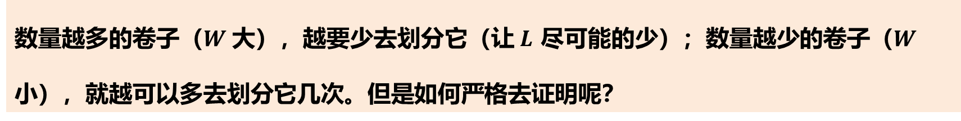
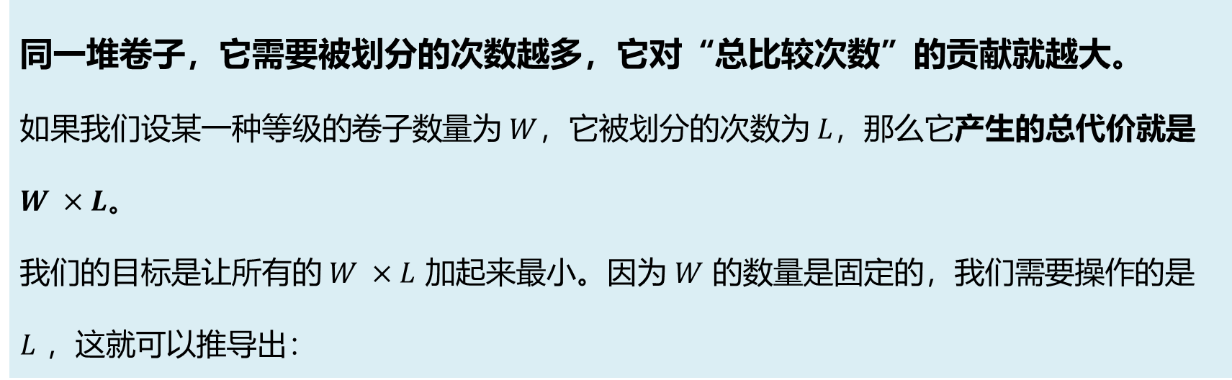
分卷子
同一堆卷子，它需要被划分的次数越多，它对“总比较次数”的贡献就越大。
如果我们设某一种等级的卷子数量为 $W$，它被划分的次数为 $L$，那么它产生的总代价就是 $W ×L$。
我们的目标是让所有的 $W ×L$ 加起来最小。因为 $W$ 的数量是固定的，我们需要操作的是 $L$ ，这就可以推导出：
数量越多的卷子（$W$ 大），越要少去划分它（让 $L$ 尽可能的少）；数量越少的卷子（$W$ 小），就越可以多去划分它几次。但是如何严格去证明呢？

Slide 77
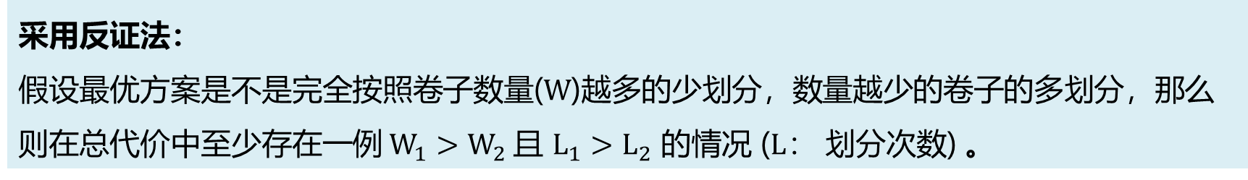
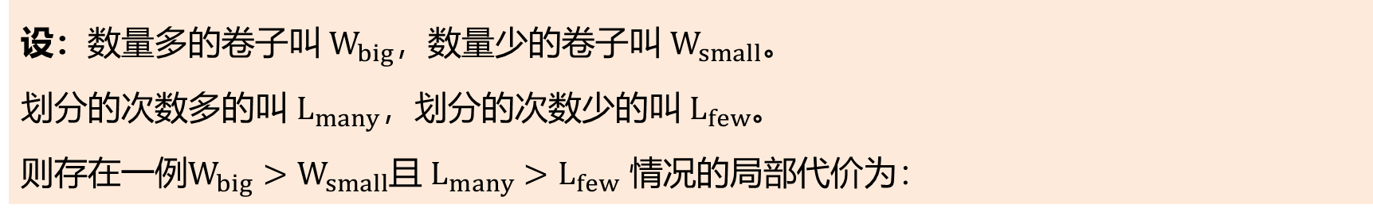
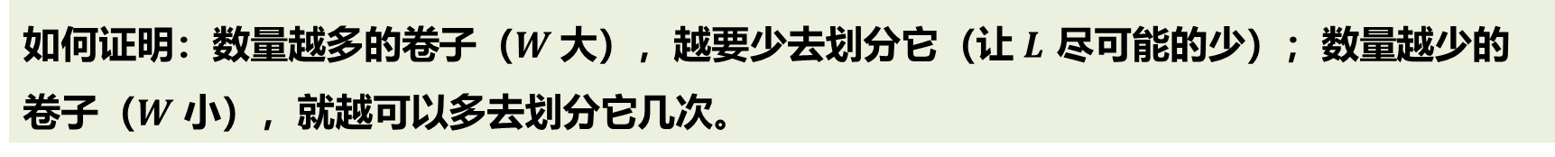
分卷子
如何证明：数量越多的卷子（$W$ 大），越要少去划分它（让 $L$ 尽可能的少）；数量越少的卷子（$W$ 小），就越可以多去划分它几次。
采用反证法：
假设最优方案是不是完全按照卷子数量($W$)越多的少划分，数量越少的卷子的多划分，那么则在总代价中至少存在一例 $W_{1}>$ $W_{2}$且 $L_{1}>L_{2}$ 的情况 ($L：$ 划分次数) 。
设：数量多的卷子叫 $W_{big}$，数量少的卷子叫 $W_{small}$。
划分的次数多的叫 $L_{many}$，划分的次数少的叫 $L_{few}$。
则存在一例$W_{big}>W_{small}$且 $L_{many}>L_{few}$ 情况的局部代价为：
$${S1=W}_{big}×L_{many}+W_{small}×L_{few}$$

Slide 78
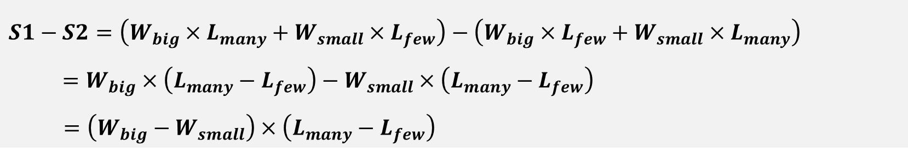

分卷子
我们通过把这俩位置互换，使得大卷子少划分，小卷子多划分(我们的贪心策略)。其他所有节点保持不动。 互换后的局部代价变成了：
$${S2=W}_{big}×L_{few}+W_{small}×L_{many}$$
$$S1−S2=\left(W_{big}×L_{many}+W_{small}×L_{few}\right)−\left(W_{big}×L_{few}+W_{small}×L_{many}\right)$$
$=W_{big}×\left(L_{many}−L_{few}\right)−W_{small}×\left(L_{many}−L_{few}\right)$
$=\left(W_{big}−W_{small}\right)×\left(L_{many}−L_{few}\right)$
这个差值是正数，说明只要你让数量多的大堆去承受更多的划分次数，总代价只会变大。
故划分必须严格遵循堆越大，划分的次数就应该越少的贪心法则！

Slide 79
分卷子
既然已经证明了堆越大，划分的次数就应该越少。
那是不是对于所有的数字，我们闭着眼睛每次将最大的分出去的就能永远得到最小成本呢？
我们换一组数据来试试：如果四堆卷子一样多，分别是 30, 30, 30, 30 呢？
再走一遍：
第一次（分出一个 30）： (30,30,30) 和 (30)，成本 = 120。
第二次（再分出一个 30）： (30,30) 和 (30)，成本 = 90。
第三次（分开最后两个）： (30) 和 (30)，成本 = 60。
总成本： 120 + 90 + 60 = 270。
那么这是最优的方案吗？

Slide 80
分卷子
现在换一种分法。因为它们四个一样大，我不想偏心，我直接从中间对半分开。
第一次（对半分）： (30,30) 和 (30,30)，成本 = 120。
第二次（分开左边）： (30) 和 (30)，成本 = 60。
第三次（分开右边）： (30) 和 (30)，成本 = 60。
总成本： 120 + 60 + 60 = 240！
这个方法的成本比我们之前的方案 270 还小！对比一下是为什么呢？
第一次： (30,30,30) 和 (30)，成本 = 120。
第二次： (30,30) 和 (30)，成本 = 90。
第三次： (30) 和 (30)，成本 = 60。
Notes:
这里也能看出，就算贪心得不出最优解，也可以得到一个较为优质的解，如果用这种贪心思想，是可以得到60分的

Slide 81
分卷子
已证明：只要让数量多的大堆去承受更多的划分次数，总代价只会变大。故划分必须严格遵循堆越大，划分的次数就应该越少的贪心法则！
在原本的猜想中，我们是：对于所有的数字，我们闭着眼睛每次把最大的分出去的就能永远得到最小成本。
可是我们只证明了堆越大，划分的次数就应该越少，相当于只告诉了我们大堆少分，小堆多分，但忽略了划分的结构本身是可以替换的，根据规则并不是每次只能分出去一个。
而且决定总成本的，不仅是元素的排列顺序，更是划分结构本身。那除了这两种(对半分，每次分出去一个)划分的结构，还有其他的划分结构吗？

Slide 82
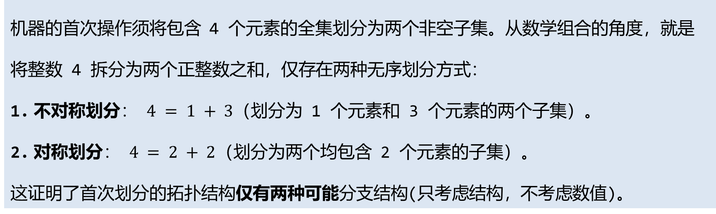
分卷子
分卷机的操作规则限定了每次只能将一个集合划分为两个非空子集，直至所有子集仅包含单一类别。
机器的首次操作须将包含 4 个元素的全集划分为两个非空子集。从数学组合的角度，就是将整数 4 拆分为两个正整数之和，仅存在两种无序划分方式：
不对称划分： $4 = 1 + 3$（划分为 1 个元素和 3 个元素的两个子集）。
对称划分： $4 = 2 + 2$（划分为两个均包含 2 个元素的子集）。
这证明了首次划分的拓扑结构仅有两种可能分支结构(只考虑结构，不考虑数值)。

Slide 83
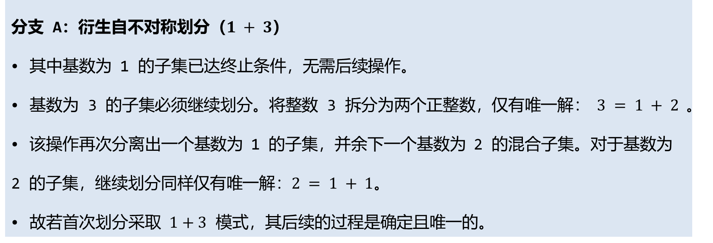
分卷子
我们需要对由首次划分产生的非单元素子集再进行划分，直至所有子集中均只有一个元素。我们分别推演上述两种分支的后续路径：
分支 A：衍生自不对称划分（$1 + 3$）
其中基数为 1 的子集已达终止条件，无需后续操作。
基数为 3 的子集必须继续划分。将整数 3 拆分为两个正整数，仅有唯一解：$3 = 1 + 2$。
该操作再次分离出一个基数为 1 的子集，并余下一个基数为 2 的混合子集。对于基数为 2 的子集，继续划分同样仅有唯一解：$2 = 1 + 1$。
故若首次划分采取 $1+3$ 模式，其后续的过程是确定且唯一的。

Slide 84
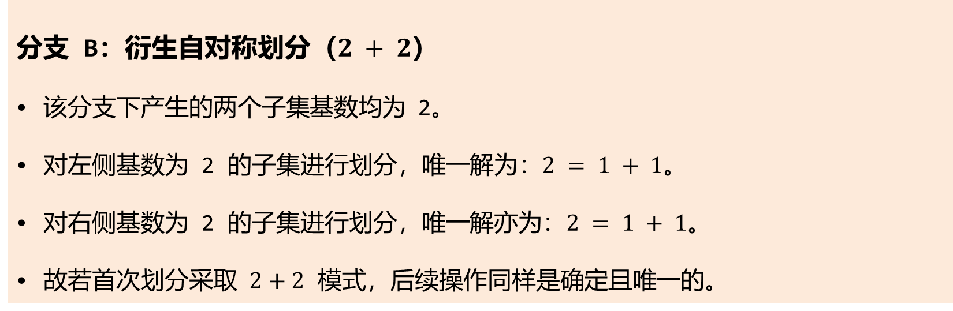
分卷子
分支 B：衍生自对称划分（$2 + 2$）
该分支下产生的两个子集基数均为 2。
对左侧基数为 2 的子集进行划分，唯一解为：$2 = 1 + 1$。
对右侧基数为 2 的子集进行划分，唯一解亦为：$2 = 1 + 1$。
故若首次划分采取 $2+2$ 模式，后续操作同样是确定且唯一的。
因此可以严谨判定：对 4 个元素构成的集合进行划分，其生成的结构在逻辑上只有上述两种架构，不存在任何额外的架构方案。 基于此，我们在计算最优解时，只需分别计算这两种架构下的总成本并取其最小值即可完成全局最优解的求解。

Slide 85
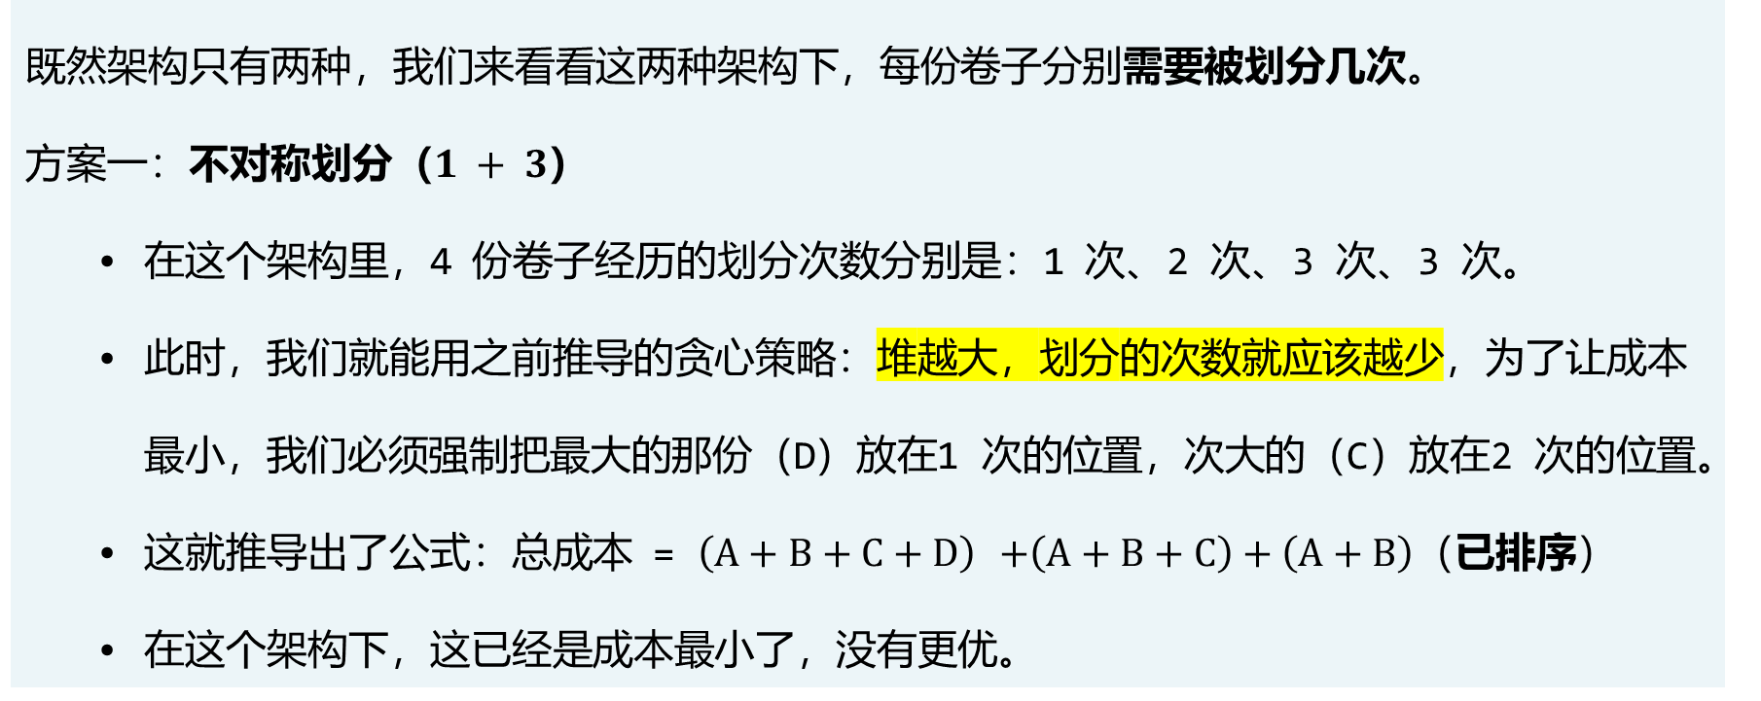
分卷子
既然架构只有两种，我们来看看这两种架构下，每份卷子分别需要被划分几次。
方案一：不对称划分（$1 + 3$）
  在这个架构里，4 份卷子经历的划分次数分别是：1 次、2 次、3 次、3 次。
  此时，我们就能用之前推导的贪心策略：堆越大，划分的次数就应该越少，为了让成本最小，我们必须强制把最大的那份（D）放在1 次的位置，次大的（C）放在2 次的位置。
  这就推导出了公式：总成本 = $\left(A+B+C+D\right)$ $+\left(A+B+C\right)+\left(A+B\right)$（已排序）
  在这个架构下，这已经是成本最小了，没有更优。
Notes:
在之前的错误认知中，贪心策略之所以失效，是因为它只解决了堆越大，划分的次数就应该越少，但是没有解决选什么架构，这就导致了得出了局部最优而非全局最优的结论。
但现在情况不同了。当我们明确指出这一个特定架构时，结构就被锁定了。
一旦结构固定，每份卷子在这个结构中所需要经历的划分次数（即 1, 2, 3, 3）就不再是未知数，而是变成了固定的“常数系数”。
此时，计算总成本的数学模型就变成了一个线性多项式：
总成本 = W_1 × 1 + W_2 × 2 + W_3 × 3 + W_4 × 3，其中 W_1, W_2, W_3, W_4 是四份卷子的数量

Slide 86
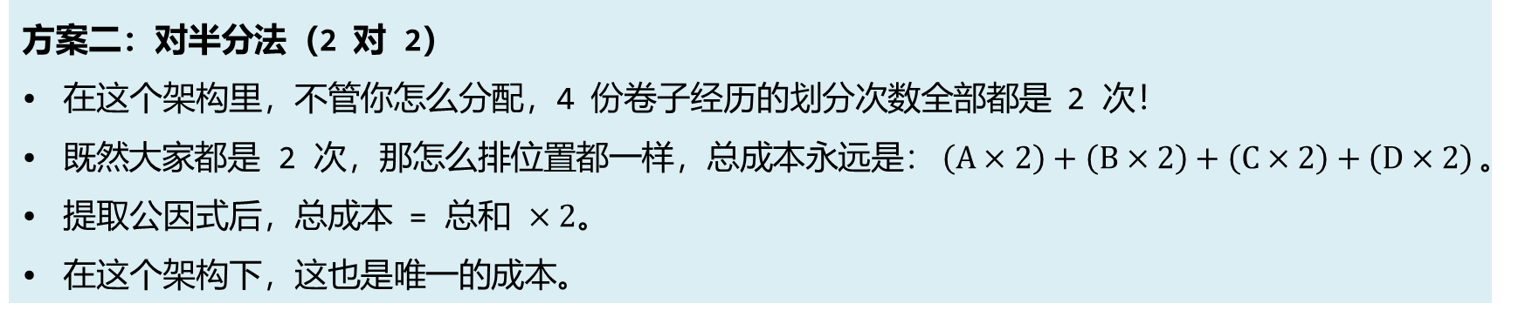
分卷子
方案二：对半分法（2 对 2）
在这个架构里，不管你怎么分配，4 份卷子经历的划分次数全部都是 2 次！
既然大家都是 2 次，那怎么排位置都一样，总成本永远是：$\left(A×2\right)+\left(B×2\right)+\left(C×2\right)+\left(D×2\right)$。
提取公因式后，总成本 = 总和 $×2$。
在这个架构下，这也是唯一的成本。
代码直接算出这两种分法的代价，输出比较小的那一个即可！
// 从小到大排序，对应 A, B, C, D
sort(a.begin(), a.end());
int sum_all = a[0] + a[1] + a[2] + a[3];
// 第一种分法：每次将最大的分开
int cost1 = sum_all + (a[0] + a[1] + a[2]) + (a[0] + a[1]);
int cost2 = sum_all * 2; // 第二种分法：直接两两对半分
cout << min(cost1, cost2); // 输出更省体力的那个方案

Slide 87
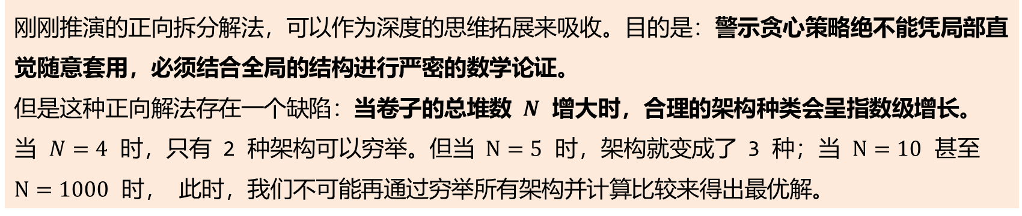
分卷子
刚刚推演的正向拆分解法，可以作为深度的思维拓展来吸收。目的是：警示贪心策略绝不能凭局部直觉随意套用，必须结合全局的结构进行严密的数学论证。
但是这种正向解法存在一个缺陷：当卷子的总堆数 $N$ 增大时，合理的架构种类会呈指数级增长。
当 $N=4$ 时，只有 2 种架构可以穷举。但当 $N=5$ 时，架构就变成了 3 种；当 $N=10$ 甚至 $N=1000$ 时， 此时，我们不可能再通过穷举所有架构并计算比较来得出最优解。
既然从上往下拆分架构太多太麻烦了，我们就需要进行转换采用逆向思维，也就是从下往上合并。
既然我们无法预判最终的结构长什么样，那我们就不预判了！我们直接从最底层出发，一步步往上把它们合并起来，每次合并的代价是两堆的数量之和，去研究最优（代价最小）的合并，与如何拆分是最优的不是同一个意思吗！
我们引入算法竞赛中一道非常经典的题——合并果子，再回头来看分卷子本题。

Slide 88
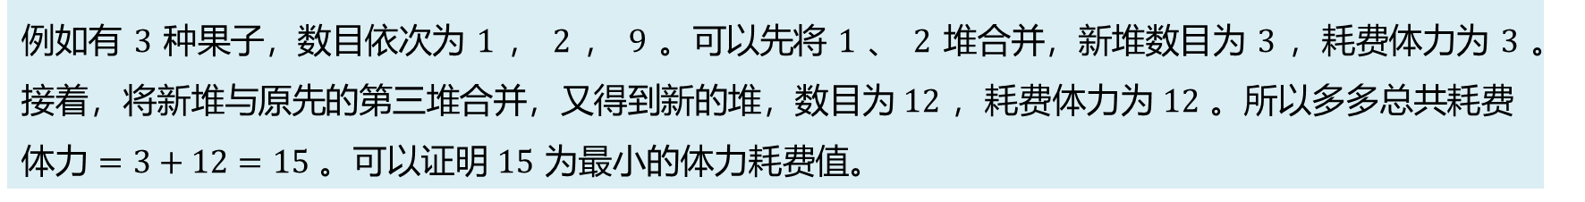
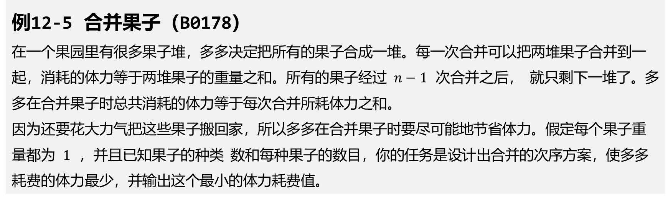
合并果子
例12-5 合并果子（B0178）
在一个果园里有很多果子堆，多多决定把所有的果子合成一堆。每一次合并可以把两堆果子合并到一起，消耗的体力等于两堆果子的重量之和。所有的果子经过 $n−1$ 次合并之后， 就只剩下一堆了。多多在合并果子时总共消耗的体力等于每次合并所耗体力之和。
因为还要花大力气把这些果子搬回家，所以多多在合并果子时要尽可能地节省体力。假定每个果子重量都为 $1$ ，并且已知果子的种类 数和每种果子的数目，你的任务是设计出合并的次序方案，使多多耗费的体力最少，并输出这个最小的体力耗费值。
例如有 $3$ 种果子，数目依次为 $1$ ， $2$ ， $9$ 。可以先将 $1$ 、 $2$ 堆合并，新堆数目为 $3$ ，耗费体力为 $3$ 。接着，将新堆与原先的第三堆合并，又得到新的堆，数目为 $12$ ，耗费体力为 $12$ 。所以多多总共耗费体力 $=3+12=15$ 。可以证明 $15$ 为最小的体力耗费值。

Slide 89
合并果子
例子：假设有 3 堆果子，数量分别为 1, 2, 9。
方案一：
  先将 1 和 2 合并。新堆数量为 1+2=3，耗费体力 3。
  现在有两堆：3 和 9。将它们合并。新堆数量为 3+9=12，耗费体力 12。
  总体力消耗 = 3 + 12 = 15。
方案二：
  先将 1 和 9 合并。新堆数量为 1+9=10，耗费体力 10。
  现在有两堆：10 和 2。将它们合并。新堆数量为 10+2=12，耗费体力 12。
  总体力消耗 = 10 + 12 = 22。

Slide 90
合并果子
假设有 3 堆果子，数量分别为 1, 2, 9。
方案三：
  先将 2 和 9 合并。新堆数量为 2+9=11，耗费体力 11。
  现在有两堆：11 和 1。将它们合并。新堆数量为 11+1=12，耗费体力 12。
  总体力消耗 = 11 + 12 = 23。
可以通过比较，得出方案一（总耗费15）是最小的。
为什么呢？观察上面的例子，发现每次合并操作，都会产生一个新的果子堆。这个新堆的重量，就是这次操作的体力消耗。并且，这个新产生的堆，还要继续参与后续的合并。

Slide 91
合并果子
思考： 一个新产生的堆，它的重量会如何影响未来的总体力消耗？
假设我们合并了 a 和 b 两堆，产生了新堆 c = a + b。在未来的某次合并中，如果堆 c 被选中与另一堆 d 合并，那么 c 的重量就会贡献到那次合并的体力消耗中。
这意味着，一个较早合并产生的大重量堆，会像滚雪球一样，在后续的每一次合并中反复地贡献它的重量，从而累加出巨大的总体力消耗。
为了避免这种情况，我们的策略应该反其道而行之：让“滚雪球”的过程尽可能地慢，让产生的中间堆重量尽可能地小。
这就导出了我们的贪心策略：
贪心策略：每一次合并，都选择当前果园里重量最小的两堆果子进行合并。

Slide 92
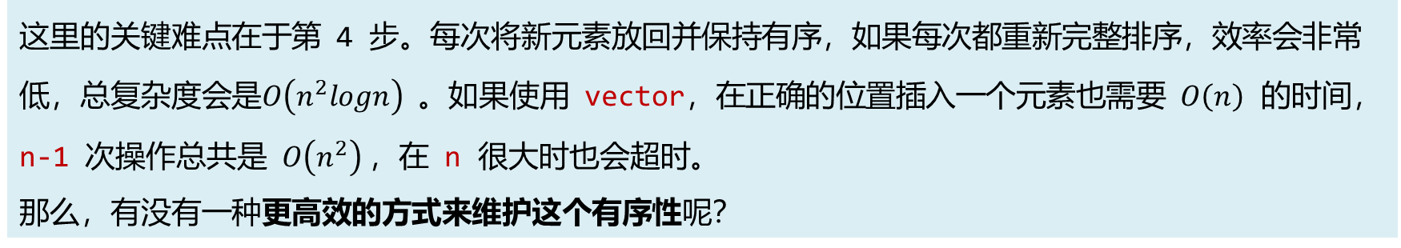
合并果子
我们已经确定了贪心策略：每一次合并，都选择当前果园里重量最小的两堆果子进行合并。
一个基于排序的思路是：
把所有果子堆的重量放入一个数组或 vector 中。
对这个数组进行升序排序。
取出最前面的两个最小元素，将它们合并，并累加代价。
将合并产生的新元素，放回到这个数组中，并维持数组的有序性。
重复第 3 和第 4 步，直到所有元素都合并完毕，累加的代价即为最终答案。
这里的关键难点在于第 4 步。每次将新元素放回并保持有序，如果每次都重新完整排序，效率会非常低，总复杂度会是$O\left(n^{2}logn\right)$ 。如果使用 vector，在正确的位置插入一个元素也需要 $O\left(n\right)$ 的时间，n-1 次操作总共是 $O\left(n^{2}\right)$，在 n 很大时也会超时。
那么，有没有一种更高效的方式来维护这个有序性呢？
Notes:
通过二分，可以实现log(n)的复杂度

Slide 93
合并果子
让我们观察这个合并过程的一个特性： 当我们合并两个数 a 和 b 时，产生的新数 a + b 一定比 a 和 b 都大。
这意味着，我们合并产生的新数，有很大概率比原始数组中剩下的一些小数要大，既然插回原数组保持有序性有些麻烦，那我们是不是可以干脆不放回去了，而去把这些数字单独放到另外一个容器里？
基于此，我们可以设计一个有序双队列方法：
队列一 Q1：存放初始的、排好序的果子堆。
队列二 Q2：存放合并后产生的有序的新果子堆。
初始的果子堆可以一次性排好序，放入 Q1，Q1 内部自然是有序的。
我们总是从小到大合并，所以后合并产生的新堆，其重量一定不小于先合并产生的新堆。因此，我们每次将新产生的堆放入 Q2 的队尾，Q2 内部也自然地保持了有序性。
基于此，在任何时刻，要寻找全局的最小值，它只可能出现在哪里？Q1 的队头 或 Q2 的队头。

Slide 94
合并果子
算法思路
将所有 n 个初始果子堆的重量读入数组，并进行一次升序排序。这个数组就充当我们的 Q1。
创建一个空的队列 Q2 。
进行 n-1 次合并循环。在每次循环中，我们需要找到全局最小的两个数。这两个数从哪里来呢？
  它们只可能出现在 Q1 的队头，或者 Q2 的队头。
因此，每次我们只需要从 Q1 的队头和 Q2 的队头元素候选者中，选出最小的两个数。
  取第一个最小数： 比较 Q1 的队头和 Q2 的队头，哪个小就取哪个，并从对应队列中移除。
  取第二个最小数： 再次比较两个队列的新队头，哪个小就取哪个，并移除。
将取出的这两个数相加，得到新堆 cost。将 cost 放入 Q2 的队尾。因为我们总是从小到大合并，所以后放入 Q2 的新堆一定比先放入的大，Q2 内部自然就是有序的。
将 cost 累加到总成本 total_cost 中，当循环结束后，total_cost 就是答案。
Notes:
一班按成绩大小排成一队
二班按成绩大小排成一队
那要筛选出成绩最好的，不就是比较一班和二班的队首吗？比较出来了以后，将这个第一名从队伍中剔除。
然后要筛选出次大的不就再次比较一班和二班的队首。

Slide 95
合并果子
for (int i = 0; i < n - 1; ++i) { // 进行 n-1 次合并
// 取出全局最小的两个数
int first_min = get_min(Q1, Q2);
int second_min = get_min(Q1, Q2);
long long current_cost = first_min + second_min;
total_cost += current_cost;
Q2.push(current_cost); // 将新堆放入 Q2
}
代码实现
get_min函数是用来从 Q1 和 Q2 的队头取出当前的最小值。
连续执行两次这个逻辑，得到 first_min 和 second_min。
计算新堆的重量并将 cost 累加到总成本 total_cost 中。
将新产生的堆 cost push 到 Q2 的队尾。
循环结束后，total_cost 就是所求的最小体力耗费值。

Slide 96

哈夫曼编码
例12-6 哈夫曼编码(B0179)
为了压缩数据，我们希望为信息中的每个字符设计一种二进制编码。一种有效的方法是遵循哈夫曼编码的原则：为出现频率高的字符分配较短的编码，为出现频率低的字符分配较长的编码。
现在，给定 $5$ 个字符的出现频率$\left(A,B,C,D,E\right)$，请你计算，通过哈夫曼编码后，得到的编码信息流的最小总长度是多少。

Slide 97
哈夫曼编码
编码是什么？可以想象为一种翻译规则。
假设你想发送一条消息，内容是：AAAAAAAAAABBBCC（这里面有 10 个 A，3 个 B，2 个 C）
因为计算机它只认识 0 和 1。所以，在发送之前，会这条消息变成一串由 0 和 1 组成的二进制语言。
电脑里最常见的一种翻译规则叫 ASCII 码。规定了每个字符都对应一个固定的、长度为8位的 01 串。
比如：
A -> 01000001; B -> 01000010; C -> 01000011
如果用这种方法，你的消息 AAAAAAAAAABBBCC 就会被翻译成一长串数字，每个字母都要占掉 8 位！
总长度 = 10个A * 8位 + 3个B * 8位 + 2个C * 8位 = 80 + 24 + 16 = 120 位。
发送这么长的一串，既浪费时间又浪费存储空间。

Slide 98
哈夫曼编码
对于这条消息 AAAAAAAAAABBBCC，我们肯定会想： A 出现的次数也太多了吧！B 和 C 相比之下就少多了。为什么我要让 A 和 C 占同样大的空间呢？
A 既然这么常用，我们就用最短的二进制来表示它。二进制里最短的就是 0。就用 0 去代表 A。
  A -> 0
A 搞定了。接下来是 B，它的频率排第二。那我是不是可以给它第二短的编码 1 呢？
  B -> 1 (?) —— 让我们先打个问号，试试看
现在问题来了： 如果 A 是 0，B 是 1，那么轮到 C 的时候，我们该给它什么编码？
  我们不能给 C 编码 01，因为机器人读到一个 0 的时候，它会立刻把它翻译成 A，然后继续读后面的 1。它不会等着看后面是不是 1。
  同理，我们也不能给 C 编码 10 或 11，因为机器人读到 1 的时候，会立刻把它翻译成 B。
  这就造成了混乱！ 想象一下，一串信息 10。它到底是应该翻译成 B 然后再处理后面的 0？还是应该把 10 整体看作一个我们还没定义的新编码呢？这就产生了二义性！

Slide 99
哈夫曼编码
我们可以引入人为的一个规定： 任何一个字符的编码，都不能是另一个字符编码的开头部分。
这叫做前缀码规则。它保证了机器人解码的时候，从前往后读，读到一个完整的编码就能立刻翻译，避免了二义性。
所以，我们刚才A -> 0, B -> 1的想法是行不通的。
比如下面这一种方式就遵守了前缀码规则：
A -> 0 (出现最多，编码最短)
B -> 10
C -> 11
我们来检查一下这个新的规则：
A 的编码 0，是 B(10) 或 C(11) 的开头吗？不是。
B 的编码 10，是 C(11) 的开头吗？不是。
所以计算机看到 0 就知道是 A，看到 10 就知道是 B，看到 11 就知道是 C，不会认错了。

Slide 100
哈夫曼编码
现在再来翻译 AAAAAAAAAABBBCC：
0 0 0 0 0 0 0 0 0 0 (10个A)
10 10 10 (3个B)
11 11 (2个C)
现在的总长度就只有20位了！对比之前的长度缩短了整整 6 倍！这其实就是数据压缩，也是为什么压缩包可以缩减文件大小的原因。
而这道题的任务就是： 题目会给你几个字符的出现次数（频率），设计出那套最优的编码方案，并计算出在这种最优方案下，最终编码形成的数据的最小总长度是多少。

Slide 101
哈夫曼编码
很多聪明的同学可能会立刻想到：
我明白了！这不就是个简单的排序嘛？频率排第一的，编码就是 0；排第二的，就是 10；排第三的，就是 110；排第四的，就是 1110……以此类推，不就行了吗？”
这个想法遵循了“频率高，编码短”的原则，也保证了编码之间不会是彼此的前缀（比如 10 不是 110 的前缀），看起来天衣无缝。但是，这个真的是最优的吗？

Slide 102
哈夫曼编码
让我们用本题的样例数据 {5, 10, 13, 14, 20} 来检验一下这个想法。
频率排序： 20(第一), 14(第二), 13(第三), 10(第四), 5(第五)
按照排队法分配编码：
  频率 20 (E) -> 0 (长度 1); 频率 14 (D) -> 10 (长度 2)
  频率 13 (C) -> 110 (长度 3); 频率 10 (B) -> 1110 (长度 4)
  频率 5 (A) -> 1111 (长度 4)
计算总长度：求和 = 147
这个结果是 147。但是，样例给出的最优答案是 139！

Slide 103
哈夫曼编码
问题出在哪里？问题在于，排队法只考虑了频率的排名，却没有考虑频率数值本身的亲疏远近。
我们再看一眼这组频率数据：{5, 10, 13, 14, 20}。
14 和 13 这两个频率，它们非常接近，可以说是双胞胎兄弟。
13 和 10 也相对比较近。
排队法粗暴地根据排名，给了 14 一个长度为 2 的编码 (10)，却给了和它差不多的 13 一个长度为 3 的编码 (110)。
这显然是不公平的。优秀的方案，应该会把 13 和 14 这对兄弟放在一个相似的编码长度上。

Slide 104
哈夫曼编码
再次观察编码：
  频率 20 (E) -> 0 (长度 1); 频率 14 (D) -> 10 (长度 2)
  频率 13 (C) -> 110 (长度 3); 频率 10 (B) -> 1110 (长度 4)
  频率 5 (A) -> 1111 (长度 4)
发现频率最大的 20 (E) 给他分配的编码 0 (长度只有 1)，可是 20 的这个频率也没有非常显著的大过其他的频率，真的比其他字符大到足以独占最短的0编码吗？
而且因为独占这个 0, 导致霸占了整个以 0 开头的编码空间。
这意味着，所有其他字符的编码都必须以1开头。这会导致我们的编码树变得极度不平衡，像一棵歪脖子树，所有分支都挤在1这一边，使得平均编码长度被不必要地拉长了。

Slide 105
哈夫曼编码
但如果我们让频率为20的字符稍作牺牲，放弃长度为 1 的编码 0，接受一个长度为2的编码（比如11）。而这次牺牲所增加的成本是：20。
它的牺牲解放了整个以 0 开头的编码空间！我们现在可以分配出 00 和 01 这两个优秀的、长度为2的编码。这使得其他字符的编码长度得以缩短：
  频率14的字符，原编码(00)长度从2变为2(00)，无变化。
  频率13的字符，编码长度从 3(110) 缩短为 2(01)，节省 13 × 1 = 13。
  频率10的字符，编码长度从 4(1110) 缩短为 3(100)，节省 10 × 1 = 10。
  频率5的字符，编码长度从 4(1111) 缩短为 3(101)，节省 5 × 1 = 5。
  总回报 = 0 + 13 + 10 + 5 = 28。
我们付出了20的成本，换来了28的回报。 这也正是两种方案总长度之差：147 - 139 = 8
Notes:
最优解并非让个体最优，而是要实现系统整体的最优。哈夫曼编码的合并策略，本质上就是在自底向上地、每一步都进行这种局部最优的权衡，从而动态构建出一棵全局总成本最低的平衡编码

Slide 106
哈夫曼编码
为了找到答案，我们得从更根本的层面去理解“编码”到底是在做什么。
计算机系统使用 0 和 1 对字符进行编码，这在逻辑上有点像猜字符游戏。假设我们需要在一个字符集中确定某个特定字符，而我们只能通过问一系列“是/否”的问题来排查。
如果第一个问题的答案是“是”，我们就记下 0；如果是“否”，就记下 1。同理，第二个问题回答“是”记作 0，回答“否”记作 1。
那每个字符最终都会得到一串的“是/否”答案记录。
因为对于不同一个字符而言，答案记录都不同，我们就可以利用答案记录来指代对应的字符。

Slide 107
哈夫曼编码
打个比方，假设目标值在 A、B、C、D 四个字符中让你猜测。我们可以询问范围性的问题，为了找出目标，我们肯定会先问第一个问题：目标是在 A、B 里面吗？
  如果回答是（记作 0），我们会接着问第二个问题：目标是 B 吗？
    如果此时回答是（记作 0），那么结果自然是 B, 且答案记录就是 00。
    如果回答否（记作 1），那么结果自然是 A ，且答案记录是 01。
  因为这套答案记录具有唯一性，所以答案的记录就可以直接构成了该字符的二进制编码(例如 00唯一指代着B, 01 就唯一指代着 A)。
推论：在这个模型下，一个字符的 编码长度，就等于找到它所需要问的 问题个数。
因此，题目要求最小化总编码长度，其实就是要求解最小化总的提问次数。

Slide 108

哈夫曼编码
为了让整体问问题的总次数最少，必须遵循一个贪心原则：频率越高的字符，应该越快被猜中；频率越低的字符，可以承受更多的排查步骤。
若字符 $A$ 出现了 5 次，且找到 $A$ 需要问 3 个问题，那么在 $A$ 身上产生的总提问次数就是 $5 ×3 = 15$ 次。
总体目标：最小总成本 $=\sum{\left(\text{每个字符的频率}×\text{找到该字符所需的问题个数}\right)}$。
我们已经有了明确的目标和贪心原则（频率高的，问题少）。但具体该怎么操作呢？
比如，对于A,B,C,D,E字符，其频率为 {5, 10, 13, 14, 20}，我们该如何设计提问顺序，才能保证频率为 20 的字符问题最少，频率为 5 的字符问题最多，并且整体最优呢？

Slide 109
哈夫曼编码
如果我们从头开始设计问题，会非常困难。
第一个问题该怎么问？ 我们的第一个问题是该问目标在 {5, 10} 组里吗？，还是该问目标在 {20} 组里吗？
最初的划分会直接影响后续所有步骤，一旦分错了，就无法得到最优解。就像下棋，第一步走在哪里，有无数种可能，我们很难判断哪一步是通往最终胜利的。
当正向思考走不通时，让我们倒着想！
我们不考虑第一个问题问什么，而是去考虑最后一个问题应该问什么？
在一个完整的提问流程中，“最后一个问题”是用来区分哪两个字符的？
根据我们的贪心原则，那些需要问最多问题的字符，一定是频率最低的。所以，被藏在问题链条最深处、最后才被区分出来的，必然是那两个频率最低的字符！

Slide 110
哈夫曼编码
这启发我们可以从最不重要的地方开始，倒着往回构建我们的提问结构。这个倒着想的过程，其实就是一个合并的过程。
第一步：找到最该被藏在最后的两个字符。
  在我们的例子 {5, 10, 13, 14, 20} 中，最不重要的两个是频率为 5(A) 和 10(B) 的。
  我们可以把它们看作一个小团体。为了区分它俩，我们需要设计一个专门的问题: 这个字符是A吗？这个专门的问题，在整个提问流程中，将会是最后一步才会需要问到的。
  现在，我们把这个小团体看作一个整体。它的总频率是 5 + 10 = 15。这个 15 代表什么呢？它代表会问出“这是字符 A 还是 字符 B 的这个问题”所会出现的频率。

Slide 111
哈夫曼编码
我们可以这样理解：那个区分是字符 A 还是 B 的问题，它是在什么时候才需要被问到呢？
只有在信息中出现 A 和 B 的时候，我们才需要去关心它到底是 A 还是 B。
如果信息中出现的是 C，我们根本不会走到需要区分 A 和 B 的那一步。
A 一共出现了 5 次，B 一共出现了 10 次。
所以，这个区分 A 还是 B 的问题，在整个信息的解码过程中，总共会被问到 5 + 10 = 15 次。
因此，这个合并产生的和 15，它的物理意义就是：区分这两个字符的那个问题，所需要被提出的总次数（总频率）。
也就是这次合并操作对总提问次数的贡献值(会提问了15次问题，故对总提问次数贡献了15)。

Slide 112
哈夫曼编码
现在我们就有：一个总频率为 15 的“A/B团体”，以及三个独立的字符(C, D,E)，频率分别是 13, 14, 20。即 {13, 14, 15, 20}。
我们重复刚才的步骤：
找到频率最小的两个单位： 它们是 13 (字符C) 和 14 (字符D)。
合并它们： 形成一个新的“C/D团体”，总频率是 13 + 14 = 27。
理解这次的代价 27： 这代表“区分是字符 C 还是 D”这个问题，在整个解码过程中总共会被提出 27 次。也对总提问次数贡献了27。现在就变成了：{15，27，20}

Slide 113
哈夫曼编码
现在变成了：一个总频率为 15 的“A/B团体”，和一个总频率为 27 的“C/D团体”以及一个独立的字符(E)，频率分别是 15, 27, 20。
再次找到频率最小的两个单位： 它们是 15 (字符A/B团体) 和 20 (字符E)。
合并它们： 形成一个新的“A/B/E团体”，总频率是 15 + 20 = 35。
理解这次的代价 35： 这代表 区分是字符 A/B 还是 E 这个问题，在整个解码过程中总共会被提出 27 次(因为只要遇到了字符A/B/E都会提出这个问题)。也对总提问次数贡献了27。

Slide 114
哈夫曼编码
这个过程不断重复：
初始状态： {5, 10, 13, 14, 20}
合并 5 和 10，总提问次数贡献成本 15。 剩下 {13, 14, 15, 20}。
合并 13 和 14，总提问次数贡献成本 27。 剩下 {15, 20, 27}。
合并 15 和 20，总提问次数贡献成本 35。 剩下 {27, 35}。
合并 27 和 35，总提问次数贡献成本 62。 剩下 {62}，合并结束。
因为此前论证了：题目要求最小化总编码长度，其实就是要求解最小化总的提问次数。
而我们发现，要计算“总提问次数”，只需要计算出每个单独问题（即每次合并）本身被问了多少次（即合并的代价），然后把这些代价加起来就可以了！

Slide 115
哈夫曼编码
可以得到：最小总编码长度（总提问次数） = Σ (每次合并操作的代价)
这和“合并果子”问题中，“最小总体力消耗 = Σ (每次合并的体力)”是完全等价的！
所以，解决这道哈夫曼编码问题，就用“合并果子”的方法，把频率当作果子数量，算出来的最小总代价，就是我们要的答案。
初始集合： {5, 10, 13, 14, 20}
第一次合并：
  合并最小的 5 和 10，成本为 15。剩余集合变为 {13, 14, 15, 20}。
第二次合并：
  合并最小的 13 和 14，成本为 27。剩余集合变为 {15, 20, 27}。
第三次合并：
  合并最小的 15 和 20，成本为 35。剩余集合变为 {27, 35}。
最后一次合并：
  合并最后的 27 和 35，成本为 62。合并完成。
计算总成本： 将每一次合并的成本相加：总成本 = 15 + 27 + 35 + 62 = 139。

Slide 116
霍夫曼模型
我们通过“分卷子”、“合并果子”以及“哈夫曼编码”这三个例子，反复遇到了同一种解题思想。
我们也可以将它抽象成一个算法模型了。我们称之为霍夫曼模型。这个模型专门解决一类特定的最优化问题。
什么样的问题属于霍夫曼模型？

Slide 117
霍夫曼模型
当你遇到的问题，具有以下几个特征时，你就可以思考是否能用霍夫曼模型来解决：
初始情况：给定 n 个独立的元素（或集合、节点）。每个元素都有一个给定的权值（比如：果子数量、出现频率、成本等）。
操作规则：存在一种二合一的操作。每次操作，你都可以从当前的所有元素（或集合）中，任选两个进行合并，形成一个新的元素（或集合）。
成本：每次二合一的操作，都会产生一个成本。这个成本的计算方式，通常就是被合并的两个元素的权值之和。同时，这个成本值，也成为了合并后新元素的新权值。
过程目标：这个二合一的过程需要重复 n-1 次，直到所有初始元素都合并成一个唯一的、最终的元素。目标是设计一个合并的顺序，使得这 n-1 次操作产生的总成本之和最小。

Slide 118
霍夫曼模型
对于所有符合霍夫曼模型的问题，都存在一个唯一且最优的贪心策略：
每一次操作，都从当前所有可用的元素中，选择权值最小的两个进行合并。
为什么这样最优？：
避免滚雪球： 每次合并，都会产生一个新的、权值更大的元素。这个新元素会像滚雪球一样，参与后续的合并，并反复地贡献它的权值到总成本中。为了让这个雪球滚得尽可能慢、尽可能小，我们必须在源头上，就用最小的两个元素来捏出第一个小雪球。
延迟代价的产生： 这个策略的本质，是让权值大的元素，尽可能晚地参与到合并过程中。权值大的元素出场越晚，它被累加到总成本中的次数就越少，从而使得最终的总成本最小。

Slide 119
贪心策略应用

Slide 120
纪念品分组
习题12-6 纪念品分组(B0185)
元旦快到了，校学生会让乐乐负责新年晚会的纪念品发放工作。为使得参加晚会的同学所获得的纪念品价值相对均衡，他要把购来的纪念品根据价格进行分组，但每组最多只能包括两件纪念品，并且每组纪念品的价格之和不能超过一个给定的整数。为了保证在尽量短的时间内发完所有纪念品，乐乐希望分组的数目最少。
你的任务是写一个程序，找出所有分组方案中分组数最少的一种，输出最少的分组数目。

Slide 121
纪念品分组
我们需要将纪念品分成若干组，使得每组最多包含两件纪念品，并且每组内纪念品的价格之和不超过给定的上限 w。同时，我们希望分组的数量尽可能少。
由于每组最多只能包含两件纪念品，我们需要聪明地选择哪些纪念品配对，以尽量减少剩余的纪念品数量，从而减少总的分组数。
这个问题可以通过贪心策略来解决。
贪心策略的核心思想是每次尽量选择两个价格之和接近但不超过 w 的纪念品进行配对，这样可以最大化地减少分组数量。
Notes:
举例 成绩好的学生和成绩差的学生两两配对

Slide 122
纪念品分组
排序：首先，我们将所有纪念品的价格进行升序排序。排序的目的是为了方便使用双指针法进行配对。排序后的价格数组可以让我们轻松地从价格最低到最高进行处理。
双指针法：
  初始化指针：我们使用两个指针，left 从数组的起始位置（最低价格）开始，right 从数组的末尾位置（最高价格）开始。

Slide 123
纪念品分组
检查和：对于每一对由 left 和 right 指向的纪念品，如果它们的价格之和小于或等于 w，那么可以将这两件纪念品配对在一起。
移动指针：如果可以配对（和小于等于 w），则说明这两件纪念品可以放在同一组中，我们将 left 向右移动一个位置，同时将 right 向左移动一个位置，表示这两件纪念品都已处理。
如果不能配对（和大于 w），则说明当前最贵的纪念品不能与任何剩余的纪念品配对（因为 left 指向的已经是最小的），因此我们需要将 right 指向的纪念品单独分为一组。此时，只需将 right 向左移动一个位置，表示这个纪念品已处理。
重复上述步骤，直到 left 超过 right，表示所有纪念品都已被分组。

Slide 124
最大整数
最大整数(P0007)：
给定 n 个正整数，将它们以某种顺序连接成一个最大的多位整数。每个整数可以是多位的，且 n 的范围是小于 20。输出一个整数，表示通过排列这些数字后能构成的最大的多位整数。
样例输入：3 13 312 343
样例输出：34331213
这个问题的本质，其实是一个排序问题。我们只要能定义一个哪些整数谁应该排在前面的正确规则，然后对所有数字进行排序，最后按顺序拼接起来，就能得到答案。

Slide 125
最大整数
那么，这个排序规则是什么呢？
策略猜想：按数值大小降序排序？
  因为我们直觉会想着要让最终的数最大，自然应该把更大的数放在前面。
  例如1,2,3,4。把更大的数放在前面，拼接结果：4321，似乎是正确的！
  再次校验：给定两个数 3 和 30。
    按数值降序排：30, 3。拼接结果是 303。
    但另一种拼接是 3 + 30 -> 330。
    显然 330 > 303。
  通过一个反例发现简单的按数值大小排序是错误的。

Slide 126
最大整数
既然简单的比较都不对，那正确的比较方法到底是什么？
让我们回到问题的本质。当我们决定两个数 a 和 b 的先后顺序时，我们真正在关心的是什么？
我们关心的是，究竟是 ab (a拼接b) 这个组合大，还是 ba (b拼接a) 这个组合大。
比如，对于 3 和 31：
组合 ab -> "3" + "31" -> "331"
组合 ba -> "31" + "3" -> "313"
因为 "331" > "313"，所以我们得出结论：在最终的排序中，3 应该排在 31 的前面。
对于 3 和 30：
组合 ab -> "3" + "30" -> "330"
组合 ba -> "30" + "3" -> "303"
因为 "330" > "303"，所以我们得出结论：3 应该排在 30 的前面。

Slide 127
最大整数
这就引出了正确的贪心策略：
排序规则： 对于任意两个数字字符串 a 和 b，如果拼接结果 a+b > b+a，那么我们定义 a “大于” b，在排序中 a 应该排在 b 的前面。
这个贪心策略是否产生了全局最优解？
  是我们可以用反证法来证明。假设在最优解中，存在相邻的两个数字字符串 x 和 y，使得它们不满足我们的排序规则，即 x+y < y+x。
  这意味着，在我们的贪心排序中，y 本应该排在 x 的前面。
  如果我们在这个最优解中，将 x 和 y 的位置交换，其他部分保持不变，新的拼接结果会变得更大。这与原方案是最优解的假设相矛盾。
  因此，任何最优解都必须满足任意相邻两项都符合我们的排序规则。

Slide 128
最大整数
（了解其满足传递性即可）不过我们还自己定义了一个大于关系，就还需要证明我们定义的这个新的大于关系，是否满足排序所需要的基本性质——传递性。
什么是传递性？
传递性就是：如果 a > b 并且 b > c，那么我们必然可以推断出 a > c。
如果传递性不满足，会发生什么？—— 会导致排序逻辑链断裂
想象一个不满足传递性的规则，比如“石头、剪刀、布”：
石头 > 剪刀； 剪刀 > 布
但是，石头 > 布，不成立！反而是 布 > 石头。
如果你去排序石头、剪刀、布，排序算法就会精神错乱了。他不知道到底谁最大，就会一直死循环来回调整元素位置。

Slide 129

最大整数
证明 a+b > b+a 规则的传递性
我们要证明，我们自定义的这个大于关系符合逻辑的。这个逻辑上的自洽性，就叫做传递性。
如果 A 比 B 大，B 又比 C 大，那么 A 必须也比 C 大。
放到我们的问题里： 对于我们自定义的大小关系，给定三个数字字符串 a, b, c，我们已知：
$a+b > b+a$(意味着在排序时，a 应该排在 b 的前面)
$b+c > c+b$(意味着在排序时，b 应该排在 c 的前面)
我们要证明的是： $a+c > c+a$ (即 a 也必须排在 c 的前面)
只有证明了这一点，sort 才能正确地构建出 a > b > c 这样的逻辑链，从而得出 a 应该排在最前面的结论。
Notes:
有人说这不是显然成立吗，a 应该排在 b 的前面，b 应该排在 c 的前面，那 c 必然在数轴上不可能越过 b 跑到 a 前面
但是这个模型成立的前提是，a, b, c 的“大小”是它们固有的、绝对的属性，不随比较对象而改变。
a > b 的意思是 a+b > b+a。（连接）
这个比较结果，不仅取决于 a 和 b 本身，还取决于它们的长度，以及它们如何相互影响。
我们不能理所当然地认为，a 在一个全新的“比赛”中（和 c 比赛）也一定比 c 更“优秀”。因为比赛的“对手”变了，整个比较的环境都变了！
我们来看一个不满足传递性的、大家最熟悉的例子：
石头 > 剪刀
剪刀 > 布
如果按照“数轴”的直觉，我们必然会推断出“石头 > 布”。
但事实是这样吗？不是！事实是“布 > 石朵”。
为什么会这样？
因为“石头”的“强大”是有条件的，它只在面对“剪刀”时才成立。当它面对“布”时，它的“强大”属性就消失了。
同理，我们定义的 a > b 也是有条件的。a 的“优秀”是在和 b 拼接这个特定场景下体现出来的。
a > b (即 a+b > b+a)，告诉我们，当 b 作为“后缀”时，a 是一个比 b 更好的“前缀”。
b > c (即 b+c > c+b)，告诉我们，当 c 作为“后缀”时，b 是一个比 c 更好的“前缀”。
这里面并没有任何信息能让我们直接地得出结论，当 c 作为后缀时，a 就一定比 c 是更好的前缀。

Slide 130


最大整数
我们设 $len\left(x\right)$ 为字符串 $x$ 的长度，$val\left(x\right)$ 为字符串 $x$ 所代表的数值。
字符串的拼接操作，例如 $a+b$，在数值上等价于：$val\left(a\right)×{10}^{len\left(b\right)}+val\left(b\right)$。
根据题设，我们已知：
$a+b > b+a$ (这里指字典序比较，但因为拼接后字符串长度相同，所以等价于数值比较)
$b+c > c+b$
我们要证明的是： $a+c > c+a$
处理第一个已知条件：$a+b > b+a$
根据我们的数值转换规则，这个不等式可以写为：
$$val\left(a\right)⋅{10}^{len\left(b\right)}+val\left(b\right)>val\left(b\right)⋅{10}^{len\left(a\right)}+val\left(a\right)$$

Slide 131



最大整数
我们将含有 $val\left(a\right)$ 的项移到左边，含有 $val\left(b\right)$ 的项移到右边：
$$val\left(a\right)⋅{10}^{len\left(b\right)}−val\left(a\right)>val\left(b\right)⋅{10}^{len\left(a\right)}−val\left(b\right)$$
提取公因式： $val\left(a\right)⋅\left({10}^{len\left(b\right)}−1\right)>val\left(b\right)⋅\left({10}^{len\left(a\right)}−1\right)$
由于 ${10}^{len\left(x\right)}−1$ 必然是正数。所以我们可以将不等式两边同时除以$\left({10}^{len\left(a\right)}−1\right)⋅$(${10}^{len\left(b\right)}−1$)
得到： $\frac{val\left(a\right)}{{10}^{len\left(a\right)}−1}>\frac{val\left(b\right)}{{10}^{len\left(b\right)}−1} ⋯\left(1\right)$
处理第二个已知条件：$b+c > c+b$
同理，我们可以得到： $\frac{val\left(b\right)}{{10}^{len\left(b\right)}−1}>\frac{val\left(c\right)}{{10}^{len\left(c\right)}−1} ⋯\left(2\right)$

Slide 132



最大整数
跟据实数大小的传递性： 如果 $X > Y$ 并且 $Y > Z$，那么必然有 $X > Z$。
结合 (1) 和 (2)，我们可以推导出： $\frac{val\left(a\right)}{{10}^{len\left(a\right)}−1}>\frac{val\left(c\right)}{{10}^{len\left(c\right)}−1}$ $⋯\left(3\right)$
$$\frac{val\left(a\right)}{{10}^{len\left(a\right)}−1}>\frac{val\left(b\right)}{{10}^{len\left(b\right)}−1} ⋯\left(1\right)$$
$$\frac{val\left(b\right)}{{10}^{len\left(b\right)}−1}>\frac{val\left(c\right)}{{10}^{len\left(c\right)}−1} ⋯\left(2\right)$$
(1)式由 $a+b > b+a$ 推导得出; (2)式由 $b+c > c+b$ 推导得出
对于结构一致的(3)式，显然可证 $a+c > c+a$。
注：也可两边同时乘以 (${10}^{len\left(a\right)}−1$) $⋅$ (${10}^{len\left(c\right)}−1$) 通过移项证得原式为
$$val\left(a\right)⋅{10}^{len\left(c\right)}+val\left(c\right)>val\left(c\right)⋅{10}^{len\left(a\right)}+val\left(a\right)$$
而这个不等式的左边，正是字符串 $a+c$ 所代表的数值；右边则是字符串 $c+a$ 所代表的数值。

Slide 133
最大整数
其实也可以简单理解为当我们比较两个数字 a 和 b 时，我们不应该孤立地看它们，因为我们关心的是如何拼接最终得到的结果最大，
故我们需要去考虑的是究竟是 ab (a拼接b) 这个组合大，还是 ba (b拼接a) 这个组合大。
核心思想： 对于任意两个数 a 和 b，我们需要决定是 a 在前还是 b 在前。为此，我们直接比较这两种选择所产生的局部结果：
  选择一 (a 在前)： 得到拼接字符串 a+b。
  选择二 (b 在前)： 得到拼接字符串 b+a。
比较规则： 如果字符串 a+b 在字典序上大于 b+a，那么我们就定义 a 在排序中优先于b。反之，则 b 优先于 a。

Slide 134
最大整数
为什么局部最优能保证全局最优
有同学可能也会有疑问，会想我们只比较了相邻的元素，或者说任意两个元素，怎么就能保证整个长长的拼接字符串就是最大的呢？
可以借助冒泡排序的思想来理解。有一排未排序的数字字符串，我们想通过我们的 a+b > b+a 规则，把它们排成最优顺序。
从头开始扫描，检查每一对相邻的元素，比如 x 和 y。
如果它们不满足规则，即 x+y < y+x（这意味着 y 应该排在 x 前面），就把它们交换位置。
不断地重复这个过程，像冒泡排序一样，这样就把更优秀的元素一点点地冒泡到队伍的前面。

Slide 135
最大整数
关键点在于： 每一次交换，都使得我们当前的拼接结果变得更大（或至少不变）。
假设原来的序列是 ...x y...，拼接结果的一部分是 ... + x+y + ...
交换后变成 ...y x...，拼接结果的一部分是 ... + y+x + ...
因为 y+x > x+y，所以交换后的整个长字符串，在字典序上一定会变得更大！
所以，通过保证任意相邻的两个元素都满足这个“最优拼接”规则，我们实际上保证了整个序列的拼接结果是全局最优的。 因为任何不满足这个规则的排列，都可以通过一次或多次的邻项交换来变得更好，所以它们不可能是最优解。故只要所有局部都最优，全局就一定最优。
唯一不能再通过交换来变得更好的序列，就是我们最终排好序的那个序列。

Slide 136
最大整数
其实只要理解了想要通过 a+b > b+a 的规则，把它们排成最优顺序
那么关键代码其实就只有一个比较函数
bool cmp(const string a, const string b) {
return a + b > b + a;
}

Slide 137

删数问题
习题12-2 删数问题(B0181)
键盘输入一个高精度的正整数 $n$（不超过 $250$ 位），去掉其中任意 $k$ 个数字后剩下的数字按原左右次序将组成一个新的非负整数。编程对给定的 $n$ 和 $k$，寻找一种方案使得剩下的数字组成的新数最小。
样例：
输入： n = 178542, k = 4
最优解的删除方案：
  删除 7,8,5,4 -> 剩下 12
最后应输出 12。

Slide 138
删数问题
我们要删除 k 个数字使得最终结果最小，那可以直接删除最大的 k 个数字吗？
  看一个例子：n = 412319, k = 1。
  最大的数是 9。删掉它，剩下 41231。但如果我们删掉高位的 4，剩下 12319。12319 < 41231！
简单地删除最大的数字是错误的。它完全忽略了数字所在位置（高位/低位）的重要性。

Slide 139
删数问题
我们要让剩下的数最小，还有什么想法能达成呢？
一个直觉的想法是：让高位的数字尽可能小。
比如，19999 远小于 20000，即使后面有很多个 9，也比不上开头的一个 2。这说明，数字的大小，高位的决定权远大于低位。
基于这个核心，贪心策略必须服务于“让高位尽可能小”这个目标。
那如何操作才能让高位的数字变小呢？这个数字最好能是什么样子能最小？
Notes:
让高位尽可能小，是不是从高位到低位最好是递增的比较好
比方说给你1，2，3，4，5让你凑五位数
2，2，3，4，5，6，7让你凑六位数
你会怎么凑？

Slide 140
删数问题
我们可以一步步来考虑，例如从左到右扫描这个数字字符串，思考当前这位数字，我应该保留它，还是删除它？
而目标是构建一个最终结果，这个结果的高位尽可能小。
也就是从数字开头开始到数字结束，应该需要尽最大努力去保证它能是一个单调递增(可以允许相等, 也就是单调不减)的序列。
算法策略： 从左到右遍历数字 n 的每一位。同时尽可能的去维护一个单调不减的结果序列（可以使用一个栈来实现维护单调性），这个序列表示我们当前暂时决定保留的数字。

Slide 141
删数问题
1 | 7 | 8 | 5 | 4 | 2
arr:
k = 4
res:
对于每次循环，设当前遍历到的数字 d：
我们回头看结果序列的末尾（栈顶）数字 p。
如果 d < p，因为我们是从高位开始遍历，意味着新的数字比更高位要小，这意味着找到了一个更优秀的数字 d 来放在高位。而 p 这个大数就成了一个删除目标。故只要我们还有删除次数 (k > 0)，我们就应该把 p 删掉（从栈中弹出），然后继续拿 d 和新的栈顶比较。
然后，将 d 加入结果序列（压入栈中）。
Notes:
演示一下：一开始res栈中放1（写在res数组最后面方便一些）
然后尝试放7，7不比1优秀，可以放
尝试放8，8不比7优秀，可以放
放5，5作为开头明显比栈顶的8和7更加优秀，但是没有比1更加优秀，所以弹出7，8，放5，k需要减去2
放4，4也比5作为开头更加优秀，弹出5，放4，k减去1
2也比

Slide 142
删数问题
如果遍历完整个数字后 k 仍然大于 0，这说明我们构建的序列已经是单调不减的了（如 12345）。在这种情况下，要让数字最小，我们应该删除哪里的数？
显然是低位的数。因为删除一个低位的 5 (1234)，远比删除一个高位的 1 (2345) 要好。我们序列的末尾，正好对应着原数中靠后并且较大的数字，所以为了确保最终的数字是由最前面的尽可能小数字构成的，故从末尾删除是正确的。
最后如果存在前导零(例如50023, k = 1)，需要去除并输出结果即可

Slide 143
删数问题
遍历数字的每一位，使用一个 stack<char> result 栈来尽可能维护一个递增的序列，如果当前数字小于栈顶数字，并且还有可以移除的名额（即还未移除满 k 个数字），则将栈顶数字移除，这样做的目的是确保尽量在前方移除较大的数字，从而让剩下的数字更小。
关键代码：
for (char digit : n_str) {
// 当栈不空，k>0，且当前数字小于栈顶数字时
while (!result.empty() && k > 0 && digit < result.back()) {
result.pop(); // 弹出栈顶（删除前面的大数）
k--; // 消耗一次删除机会
}
result.push(digit); // 将当前数字压入栈顶
}

Slide 144
删数问题
贪心策略正确性的证明
依旧可以使用反证法来证明。
假设存在一个最优解 S_opt，但它与的贪心算法在第一次做出不同决策时产生了分歧。
我们的贪心算法从左到右扫描，构建一个结果序列 S_greedy。假设在第 i 位之前，S_greedy 和 S_opt 所保留的数字是完全一样的。但在处理第 i 位的数字 n[i] 和第 j 位的数字 n[j] (j < i) 时，发生了分歧：
  我们的贪心算法发现 n[i] < n[j] (n[j] 是当前 S_greedy 的末尾)，并且 k > 0，于是删除了 n[j] 并保留了 n[i]。
  而所谓的最优解 S_opt，却做出了不同的选择：它保留了 n[j]，并可能删除了 n[i] 或者其他某个位置的数。
Notes:
opt:选择

Slide 145
删数问题
分析两种选择：
我们的贪心解 S_greedy 的前缀是 ... n[i] ... (省略号代表 j 之前的部分)。
所谓的最优解 S_opt 的前缀是 ... n[j] ...。
由于 n[j] 和 n[i] 在原数中的位置决定了它们在新数中的高低位关系，且 j < i，所以 n[j] 所在的位置比 n[i] 所在的位置更靠前（更高位）。
我们已经知道 n[i] < n[j]。在一个数字中，如果两个数位数相同，但第一个不同的高位上，一个数是 n[i]，另一个是 n[j]，那么前者必然小于后者。 因此，S_greedy 的数值必然小于 S_opt 的数值。
这与“S_opt 是最优解（最小的数）”的假设产生了矛盾。一个能被优化的解，不可能是最优解。
Notes:
opt:选择

Slide 146
删数问题
因此假设不成立。在任何一个决策点，当遇到一个更小的数 n[i] 可以替换掉前面一个更大的数 n[j] 时，执行这个替换（即删除 n[j]）的贪心选择，都能必然使得最终结果更优。
因为 n[j] 在高位，它的权重是决定性的，任何低位都比不上高位。
如果当前选择了不替换，保留了这个较大的 n[j]，那么得到的数，其前缀就已经比贪心选择的前缀要大了。后续的数字无论如何变化，都不可能弥补这个在高位上造成的先天不足。
一个以 ...n[j]... 开头的数，永远不可能小于一个在同样位置以更小的数 n[i] 开头的数。故而可知无后效性，可经由局部最优推导全局最优。
Notes:
所以，这个贪心选择不仅是局部的最优，它也确保了我们始终行驶在通往全局最优的唯一正确路上。
就跟你只能从10张钱里面拿5张一样，你肯定一次一次会选最大的，因为每一次选择最大的就是通往全局最优的唯一正确路上。

Slide 147
贪心总结
我们已经学习了多个贪心算法的经典案例，从部分背包、活动安排，到巧妙的最大整数和删数问题，再到构造性的霍夫曼模型。现在可以对贪心算法这一思想进行总结。
1. 贪心算法的核心本质
贪心算法不是一个固定的公式，而是一种解决问题的思想。它的核心是：在求解一个最优化问题时，不考虑全局的复杂性，而是在每一步决策时，都做出在当前看来是最好的选择。它期望通过一系列局部最优解的累积，最终能够达到问题的全局最优解。

Slide 148
贪心总结
如何学习与掌握贪心算法？
题感重于“记忆”
  你不需要去死记硬背每种贪心策略的复杂证明。贪心不用刻意去记忆贪心策略的原理，多练习才是最有效的学习方法。
  刷题的意义在于，通过大量的、不同类型的题目，让你对“什么样的场景可以用贪心”、“贪心标准可能是什么”形成一种敏锐的直觉和题感。
抽象建模能力
  对于贪心算法解决问题，最难的是将要解决的问题抽象成贪心模型。 比如，你会发现“分卷子”和“哈夫曼编码”本质上都是“合并果子”。“射气球”和“活动安排”都属于“不相交区间模型”，考验你能否识别出其内在的贪心模型。

Slide 149
贪心总结
而一般贪心问题的正确性看起来是显而易见的。 比如排队接水，时间短的先打，这几乎是生活常识，但是在实际题目中要小心贪心策略是否能导向全局最优解。
证明贪心的正确性
  但要严谨地证明算法能够得到最优解，并不是一件容易的事情。 我们在“最大整数”问题中看到，一个看似简单的自定义排序规则，其传递性的证明也需要一番周折。在正式比赛中，我们通常没有时间进行完整的数学证明。
举例与验证
  在没有十足把握时，一个非常有效的方法是：多举几个例子，特别是刻意构造一些“极端”或“刁钻”的数据，来局部验证一下你的贪心策略是否正确。 如果你能很快找到一个反例，就能立刻否定这个思路，避免浪费时间。如果多个反例都找不到，那么这个策略正确的可能性就大大增加了。

Slide 150
贪心总结
在面对一个最优化问题时，首先问自己：我能不能用贪心？可不可以使用二分等方法快速解决一些最优化，最值问题。
然后，快速地构思一个贪心标准，并尝试用几个反例去攻击它。如果它一直都是正确的，那么你很可能找到了正确的贪心策略。
但永远要对贪心保持一份警惕，因为它的目光短浅，也可能让你跌入陷阱，毕竟不是所有的局部最优解都能进而推导出全局最优解。

